Slide 1
第4章
面向对象与UML

Slide 2
本章主要内容
4.1 面向对象概述
4.2 UML简介
4.3 静态建模
4.4 动态建模
4.5 物理架构建模
4.6 UML工具

Slide 3
4.1面向对象概述
1.面向对象方法的定义
面向对象方法是以对象为核心的软件开发方法,使软件开发尽可能按照人对客观世界认识的规律和解决问题的方法与过程，以便使描述问题的空间与实现方法在结构上尽量一致。
是把面向对象分析（OOA）、面向对象设计（OOD）和面向对象程序设计（OOP）集成到生存期的相应阶段。

Slide 4
面向对象方法的特色
面向对象方法是一个非常实用而强有力的软件开发方法：
方法的唯一性，即方法是对软件开发过程所有阶段进行综合考虑而得到的。
从生存期的一个阶段到下一个阶段的高度连续性，即在一个阶段所使用的部分与在下一个阶段所使用的部分是衔接的，所使用的技术经过生存期每一阶段后不改变。
Notes:
方法的唯一性即对象以及对象的描述是贯穿生存周期的

Slide 5
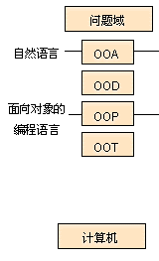
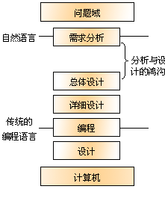
2.面向对象与传统开发方法的比较
Notes:
面向对象方法与传统的软件开发方法相比，具有许多显著的优点: （1） 按照人类的自然思维方式，面对客观世界建立软件系统模型，有利于对问题域和系统责任的理解，有利于人员交流。（2） 在整个开发过程中采用统一的概念和模型表示，填平了语言之间的鸿沟，使得开发活动之间平滑过渡（3） 对象所具有的封装性和信息隐蔽等特性，使其容易实现软件复用。

Slide 6
比较（续）
结构化方法强调过程抽象和模块化，将现实世界映射为数据流和加工，加工之间通过数据流进行通信，数据作为被动的实体被主动的操作所加工，是以过程为中心来构造系统和设计程序的。
面向对象方法把世界看成是独立对象的集合，对象将数据和操作封装在一起，提供有限的外部接口，其内部的实现细节、数据结构及对它们的操作是外部不可见的，对象之间通过消息相互通信。

Slide 7
比较（续）
结构化方法（SA、SD、SP）
指导思想：自顶向下，逐步细化
自顶向下地进行功能分解；
从外部功能上模拟客观世界；

Slide 8
结构化设计实例
自顶向下地进行功能分解
购书单
教材
购销系统
缺书单
采
购
员
学
生
领书单
进书通知
购书单
缺书单
1
销售
进书通知
2
采购
学
生
领书单
进书通知

Slide 9
自顶向下地进行功能分解
购书单
缺书单
1
销售
进书通知
2
采购
采
购
员
学
生
领书单
进书通知
2.1
按书号
汇总缺书
缺书列表
2.2
按出版社
汇总缺书
采
购
员
2.3
修改库存
进书通知

Slide 10

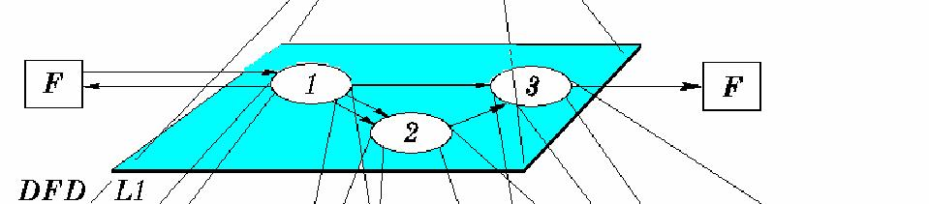
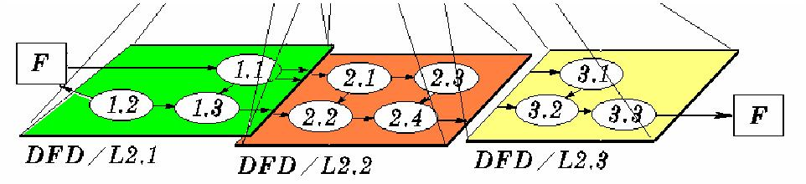
自顶向下地进行功能分解

Slide 11
比较（续）
结构化方法（SA、SD、SP）
  【指导思想】自顶向下，逐步细化
    自顶向下地进行功能分解；
    从外部功能上模拟客观世界；
  【开发过程】”做什么”→”如何做”
  【优点】系统的结构性强，便于设计和理解
  【缺点】维护困难；
    用户的需求不可能一次提得完备、精确；
    一旦需求改变，后续的设计和实现都要修改；

Slide 12
自顶向下地进行功能分解
W
维护困难
W1
W1.3
W1.1
W1.2

Slide 13
比较（续）
结构化方法（SA、SD、SP）
【指导思想】自顶向下，逐步细化
  自顶向下地进行功能分解；
  从外部功能上模拟客观世界；
【开发过程】”做什么”→”如何做”
面向对象方法（OOA、OOD、OOP）
【指导思想】
  基于对象的自底向上地进行功能综合；
  从内部结构上模拟客观世界；
【开发过程】”用什么做”→”做什么” →”如何做”

Slide 14
比较（续）
面向对象方法（OOA、OOD、OOP）
【指导思想】
  基于对象的自底向上地进行功能综合；
  从内部结构上模拟客观世界；
【开发过程】”用什么做”→”做什么” →”如何做”
  用什么做
    认识应用领域中的对象及其关系；
    设计出程序的基本单位——类、对象；
  做什么——需要具体解决某一应用任务；
  如何做——如何综合类、对象解决问题；

Slide 15
比较（续）
【结构化方法 .VS. 面向对象方法】
  结构化方法
    以过程为中心构造系统。
    将现实世界映射为数据流，加工。
      强调过程抽象和模块化
    加工之间通过数据流进行通信。
      被动的数据被主动的加工所操作。
  面向对象方法
    以对象为中心构造系统。
    把世界看成对象的集合。
      对象将数据和操作封装在一起。
    对象之间通过消息相互通信。

Slide 16
面向对象方法的优点
(1)面向对象方法强调把问题域的概念直接映射到对象以及对象之间的接口，符合人们通常的思维方式，减少了结构化方法从问题域到分析阶段的映射误差。
(2)面向对象方法从分析到设计再到采用—致的模型表示，每一阶段可以直接复用前—阶段的工作成果，弥合了结构化方法从数据流图到模块结构图转换的鸿沟，减少了工作量和映射误差。

Slide 17
面向对象方法的优点（续）
  (3)面向对象方法开发的软件，具有易于修改和维护的特性
    把属性和服务封装在“对象”中；
    改动局限于一个对象的内部，减少了改动所引起的系统被动效应。
  (4)面向对象方法具有的继承性和封装性支持软件复用，使软件易于扩充，能较好地适应复杂大系统不断发展和变化的要求。

Slide 18
面向对象方法的发展与流派
面向对象方法起步于20世纪80年代末期面向对象编程，同时形成了面向对象基本概念和可供参考的指导思想
到90年代初，面向对象在分析与设计阶段的运用提升到理论和工程的高度，发展成一种完整的方法论和系统化的技术体系。
  一整套针对分析与设计阶段的方法、策略与技巧；
  一套便于分析人员、设计人员、编程人员、管理人员以及用户彼此沟通的一致的基本表示 。

Slide 19
3种有影响的OO方法
(1) Coad-Yourdon的OOA和OOD
(2) Booch的OOD
(3) Rumbaugh等人的OMT

Slide 20
  (1)Booch的OOD
    擅长设计；
  (2)Rumbaugh等人的OMT
    擅长分析；
  (3)Jacobson的OOSE
    擅长业务建模
Unified Modeling Language
Notes:
UML Unified Modeling Language

Slide 21
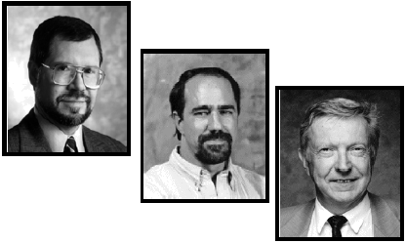
Rational三剑客-UML的奠基者
UML是对象管理组织（OMG）采纳的基于面向对象技术的标准建模语言。
Ivar Jacobson
Jim Rumbaugh
Grady Booch

Slide 22
2.面向对象基本概念
Coad和Yourdon的定义：
面向对象=对象+类+继承+通信

Slide 23



【类】是对一组具有相同结构、操作，并遵守相同规则的对象的抽象；
【对象】是类的一个实例；
铅笔
【类】
【对象】

Slide 24
【对象】是类的一个实例；
  每个对象都具有属性及与之相关的事件和方法，通过对象的属性、事件和方法来处理对象。
【对象三要素】
  ⑴属性（Property）
    定义对象的特征或某一方面的行为；
    如：
      汽车的颜色、载重量；
      表单（表单类对象）的大小、标题等；

Slide 25
⑵事件（Event）
    对象识别的一个动作，由相应的方法对此动作进行响应；
    如：单击鼠标(Click)、移动鼠标(MouseMove)、按键(KeyPress)
    对象的事件集合是固定的，用户不能创建新的事件；
  ⑶方法（Method）
    对象能够执行的一个操作，是与对象相关联的过程；
    方法可由用户自己创建（处理代码）；

Slide 26
3.面向对象的基本特征
⑴抽象性（abstraction）
⑵封装性（encapsulation）
⑶继承性（inheritance）
⑷多态性（polymorphism）

Slide 27
（1）抽象性（abstraction）
——常用于在某个重要的或想关注的侧面来表示某个物体或概念。它忽略主题中与当前目标无关的因素，以便更充分地注意与当前目标相关的因素。
世界是复杂的，抽象是处理复杂的好方法。
抽象是一个分析过程，应根据需要考虑应用程序感兴趣的功能、属性、方法，将其他因素忽略。

Slide 28
（2）封装性（encapsulation）
图形类Graphic
圆形类Circul
矩形类Rectangle
圆形A
A.Draw()
矩形B
cColor=红色
cColor=蓝色
FUNCTION CalArea()
FUNCTION CalArea()
FUNCTION Draw()
FUNCTION Draw()
B.Draw()
nR=2
nL=4
nW=5

Slide 29
（3）继承性（inheritance）
图形类Graphic
父类
cColor &&颜色
FUNCTION CalArea()
FUNCTION Draw()
矩形类Rectangle
圆形类Circul
cColor &&颜色
cColor &&颜色
FUNCTION CalArea()
FUNCTION CalArea()
FUNCTION Draw()
子类
FUNCTION Draw()
nL &&长
nR &&半径
nW &&宽

Slide 30
圆形类Circul
矩形类Rectangle
cColor &&颜色
cColor &&颜色
FUNCTION CalArea()
FUNCTION CalArea()
FUNCTION Draw()
FUNCTION Draw()
nR &&半径
nL &&长
nW &&宽
圆形A
矩形B
cColor=红色
属性
cColor=蓝色
FUNCTION CalArea()
FUNCTION CalArea()
FUNCTION Draw()
FUNCTION Draw()
nR=2
nL=4
方法
nW=5

Slide 31
（4）多态性（polymorphism）根据运行时对象的类型确定操作
图形类Graphic
圆形类Circul
矩形类Rectangle
圆形A
图形G
矩形B
cColor=红色
cColor=蓝色
G=A
G=B
FUNCTION CalArea()
FUNCTION CalArea()
FUNCTION Draw()
G.Draw()
FUNCTION Draw()
nR=2
nL=4
nW=5

Slide 32
4.2 UML简介
Unified Modeling Language
近十几年来OOSE最重要的成果
贡献者：Grady Booch， James Rumbaugh,
Ivar Jacobson——于1996年6月推出
中文网站
  http://www. umlchina.com
  http://www.uml.com.cn
  http://www.uml.org.cn

Slide 33
UML已得到许多世界知名公司的使用和支持，并于1997年11月17日被OMG组织采纳，成为面向对象建模的标准语言。目前，OMG已经把UML作为公共可得到的规格说明提交给国际标准化组织进行国际标准化，这一进程在近期完成后UML将最终成为信息技术的正式国际标准。
几年来，UML已经迅速成长为一个事实上的工业标准。不论在计算机学术界、软件产业界还是在商业界，UML已经逐渐成为人们为各种系统建模、描述系统体系结构、商业体系结构和商业过程时使用的统一工具，而且在实践过程中人们还在不断扩展它的应用领域。

Slide 34
UML的形成
<documents>
UML 1.4
<documents>
UML 2.0
2000年
(计划的较小修订)
1999
<documents>
UML 1.3
2001年
计划的重要修订
<documents>
UML 1.2
1998
1997年9月最后
提交给OMG
<documents>
UML 1.1
文字上的修改
没有显著的技
术变化
1997年1月最
初提交给 OMG
<documents>
UML1.0
精华相关
<documents>
UML 0.9
1996
<documents>
Unified Method
0.8
文档版类
1995
图7.1

Slide 35
UML是一种可视化的图形符号建模语言，利用它可以进行需求分析、概要设计、详细设计、编程实现、项目计划、测试、原型迭代、产品发布、产品维护等。
目前在软件工程里主要用于系统分析与系统设计。
Rational Rose是UML的主要建模工具。
Microsoft Visio是UML常见的建模工具。

Slide 36
UML的重要影响
软件生存周期：RUP（Rational Unified Process）
软件建模方式：可视化的语言
软件文档规范：文档由UML建模工具自动产生
软件人员分工：岗位界线逐渐趋向模糊

Slide 37
什么是模型？为什么要建模？
模型是一个系统的完整的抽象，模型是对现实的简化。 人们对某个领域特定问题的求解及解决方案，对它们的理解和认识都蕴涵在模型中。
通常，开发一个计算机系统是为了解决某个领域特定问题，问题的求解过程，就是从领域问题到计算机系统的映射。
分析、设计
领域问题
分析、抽取
概念模型
系统需求
解决方案
提取
UML作为一种可视化的建模语言，提供了丰富的基于面向对象概念的模型元素及其图形表示元素。

Slide 38
4.2.1 UML的组成
UML由模型元素、扩展机制、图及视图等部分组成：
模型元素是构成图的最基本的元素；
扩展机制用于扩展一个模型元素；
图由模型元素和扩展机制构成；
视图由一个或多个图构成，UML包括5种不同的视图：用例视图、设计视图、过程视图、实现视图、配置视图。

Slide 39
1.模型元素
分为两类:
一类表示模型中的概念
另一类表示模型元素之间的关系

Slide 40
结点
注释
包
接口
类
属性
操作
对象
属性
操作
状态
用例
构件
依赖
关联
泛化
聚集
模型元素的图形表示

Slide 41

表示模型中的概念
活动者（actor）代表与系统交互的人、硬件设备或另一个系统。

Slide 42

用例（Use case）规定了系统或部分系统的行为。用例表示了系统的功能。系统的用例构成了系统的所有使用功能。

Slide 43
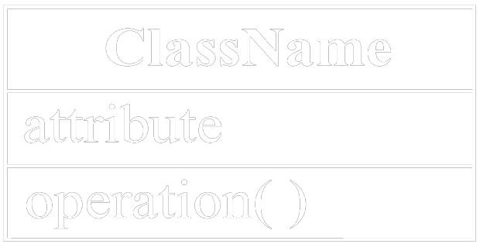
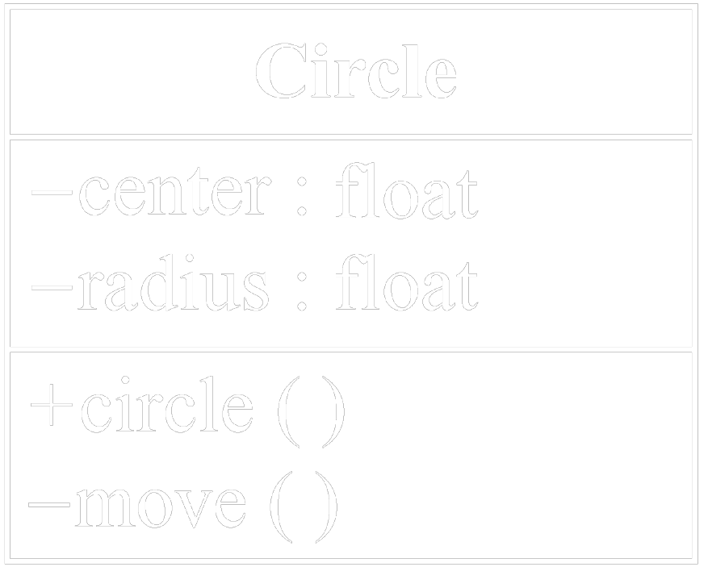
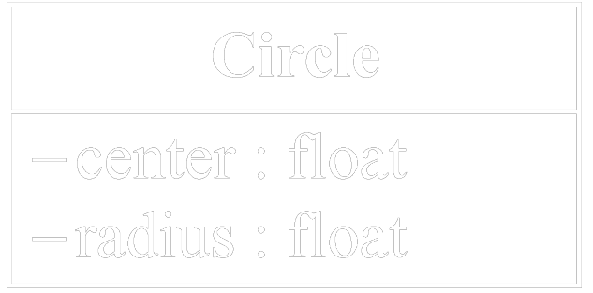
类（class）是面向对象系统中最基本的组成元素，用来表示系统中需要处理的事物。

Slide 44
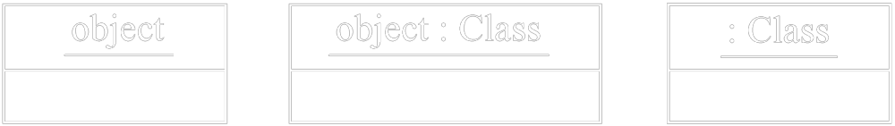
对象（object ）代表类的一个特定实例。
消息（message）是对象间的通信

Slide 45
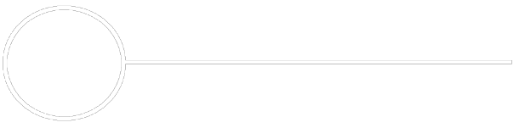
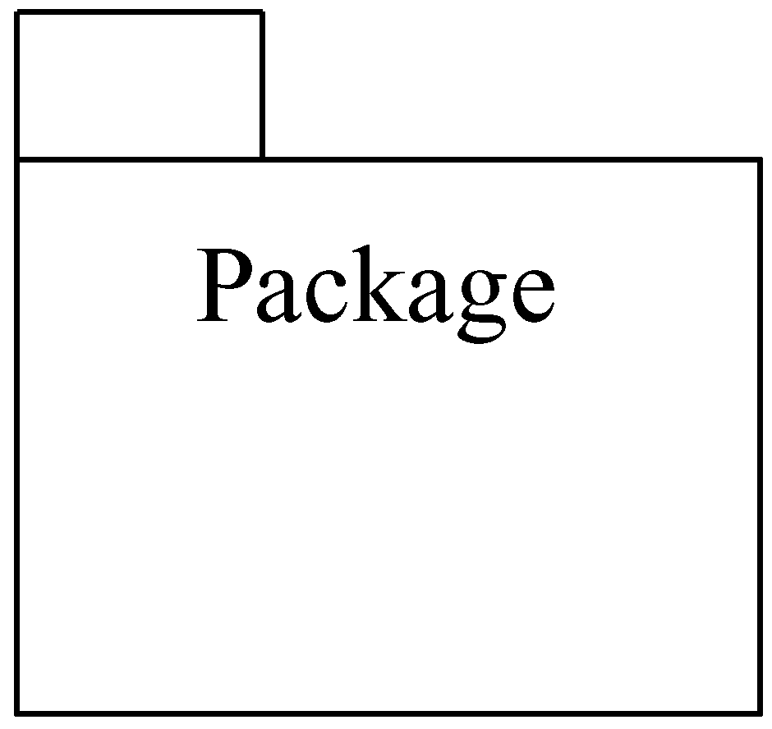
接口（interface），规定类或组件服务的操作的集合。
包(packet)，将各种各样的模型元素通过内在的语义连接成的一个整体。

Slide 46
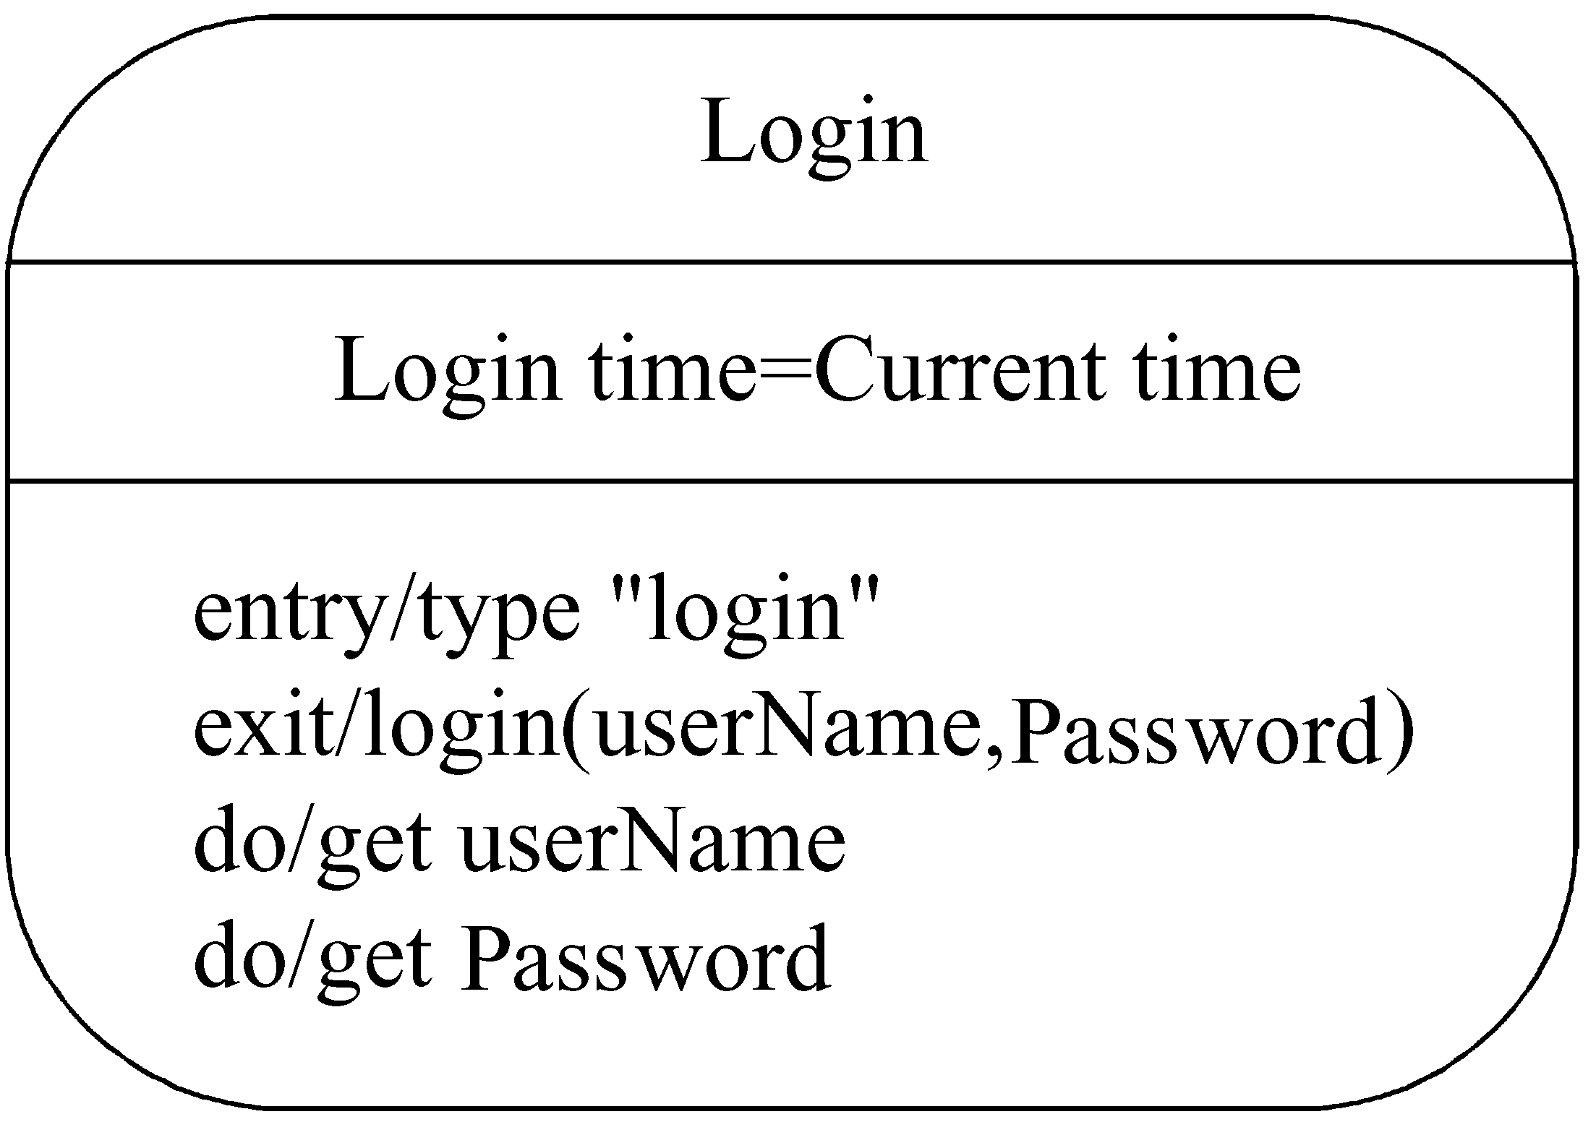
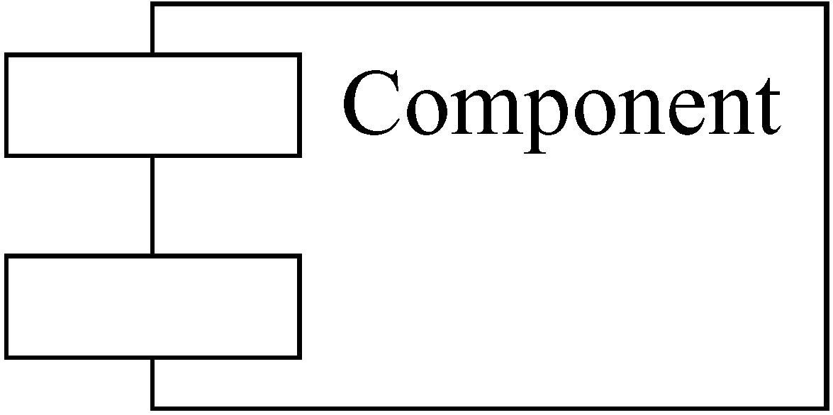

组件(component)代表一个接口定义良好的软件模块。
状态(state)表示一个模型元素在其生命周期的一种情况。

Slide 47
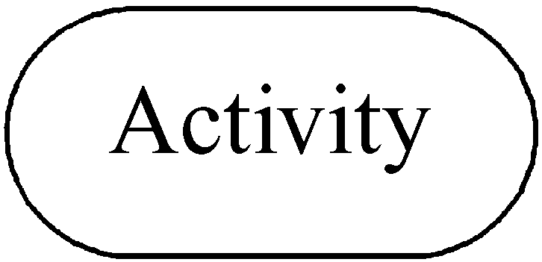
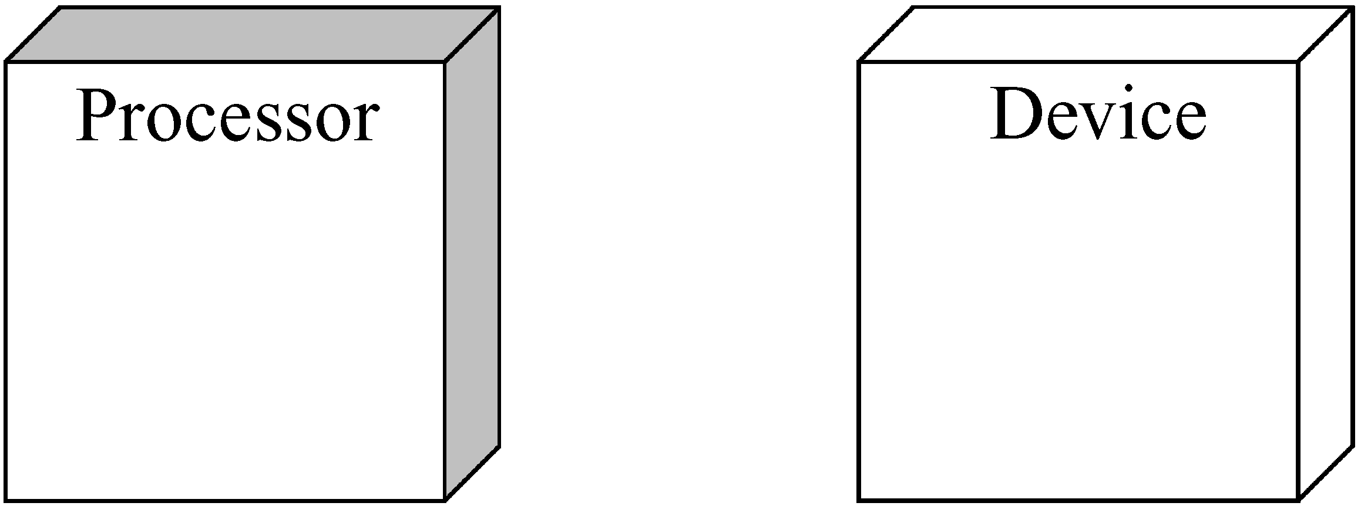
活动(activity)，由一系列的动作组成。
结点(node)，系统运行时存在的物理单元。

Slide 48
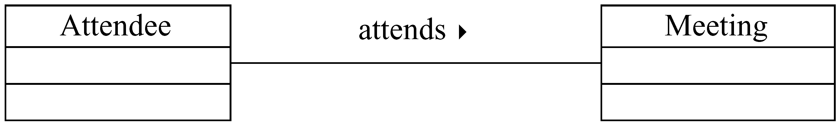
表示模型元素之间的关系
关联（association），描述类与类之间的联系。
普通关联：
（1）名字

Slide 49
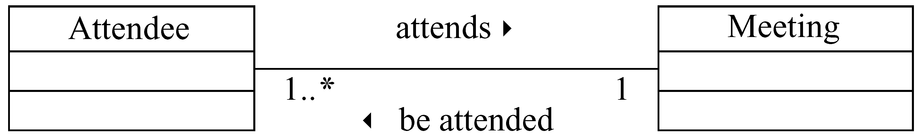
（2）导航，在关联端加上箭头表示关联的方向。
（3）多重性，用来说明数量或数量范围。

Slide 50
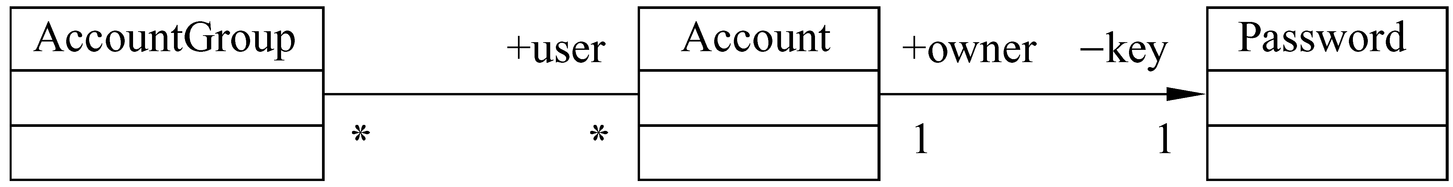
（4）角色，在关联的类图标旁还可以标出类的角色名。
（5）可见性，限制关联的外部对象对于该关联的可见性。

Slide 51
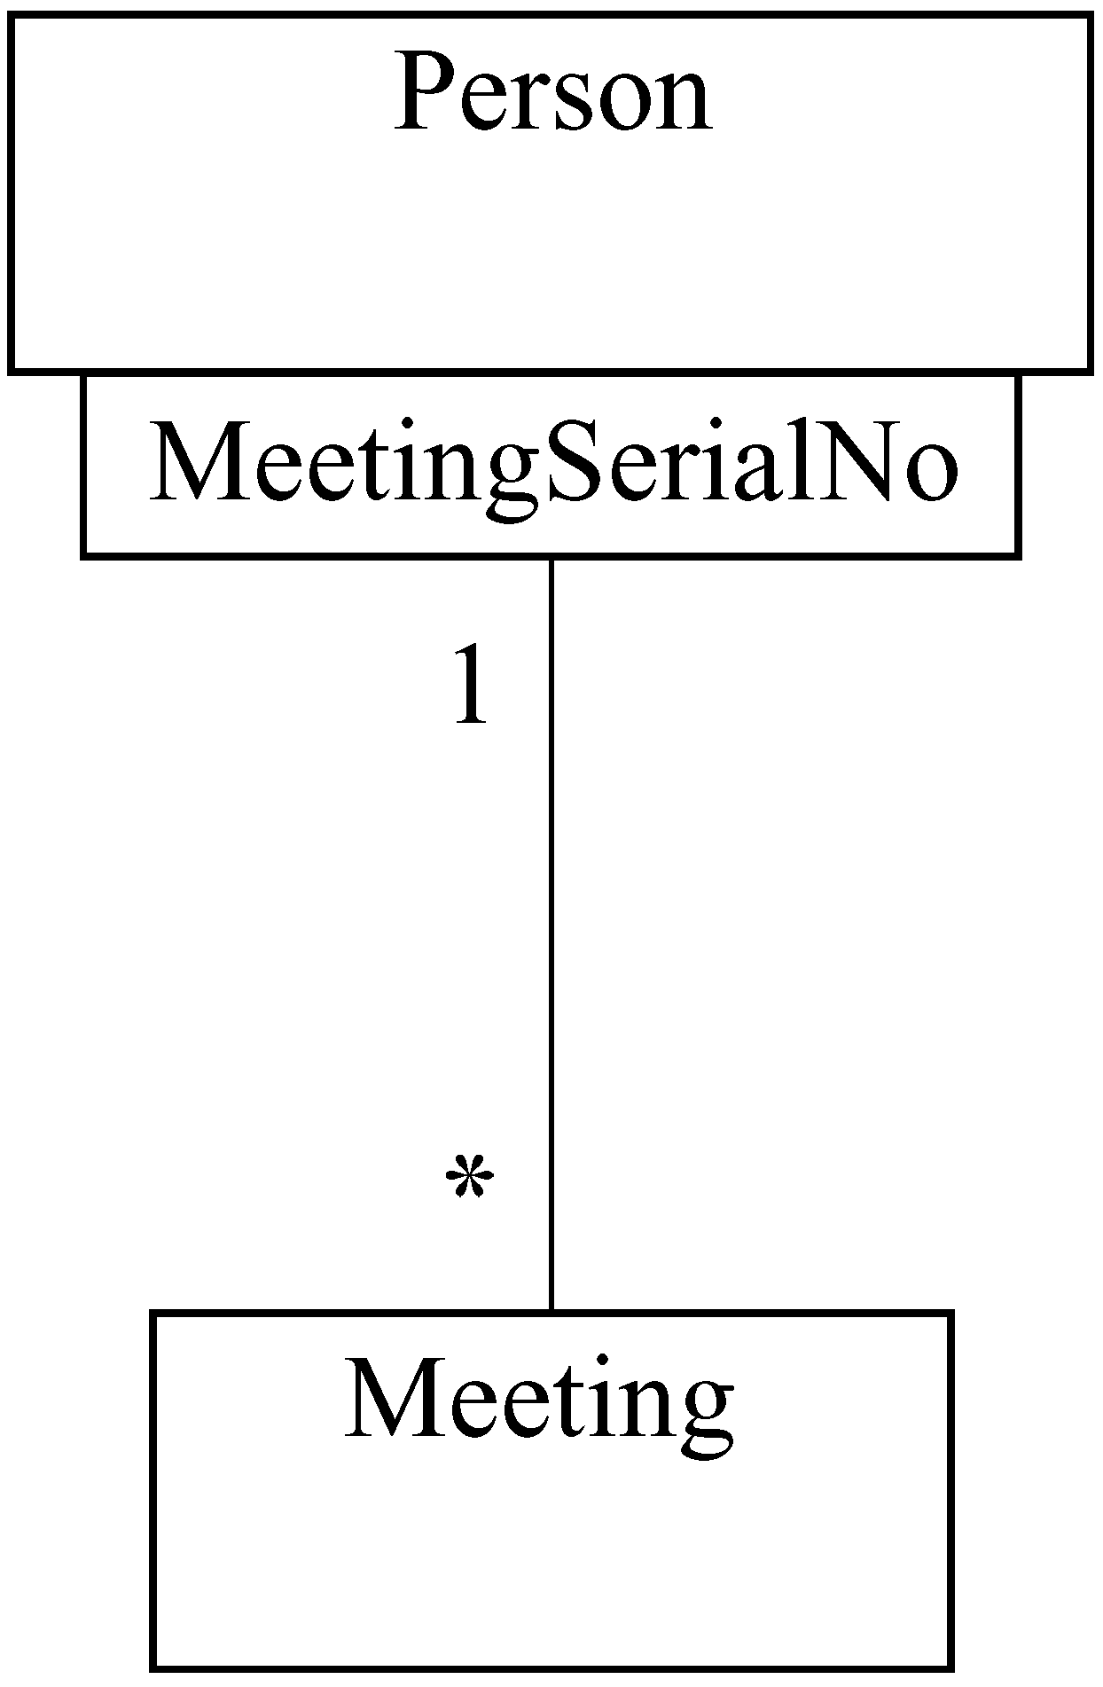
（6）限定符，将关联中多的那一端的具体对象分成对象集。

Slide 52
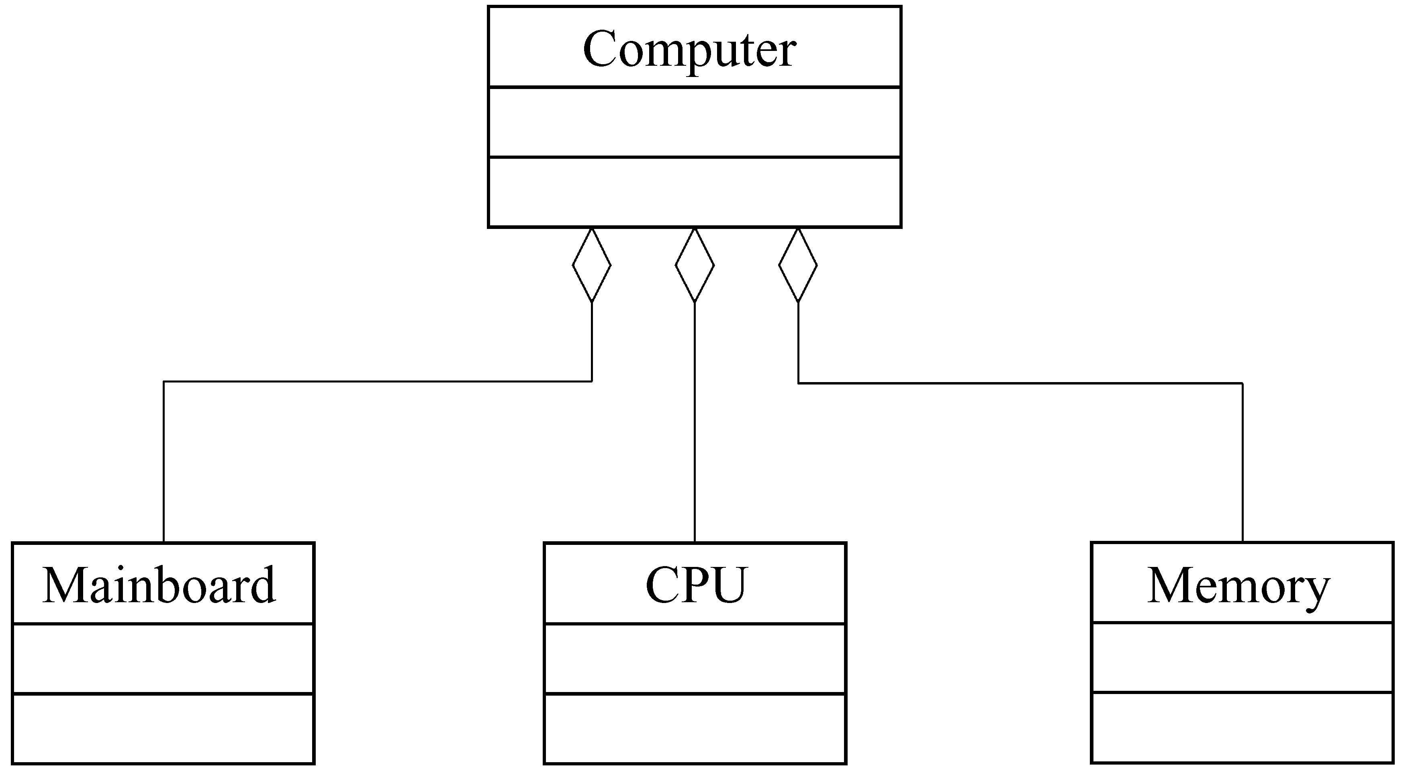
聚合（aggregation），“整体”与“部分”

Slide 53
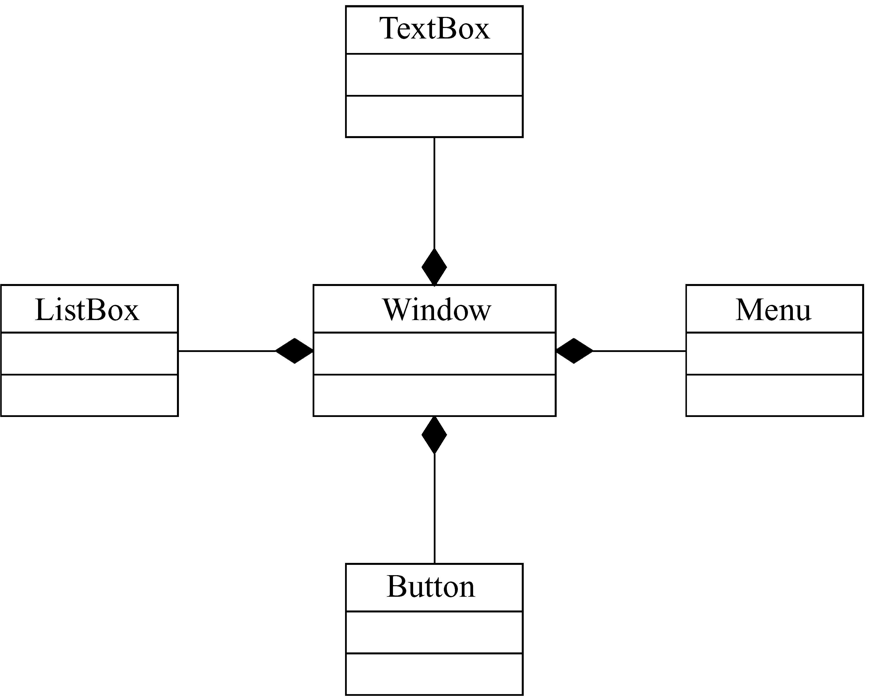
组合，整体与部分之间具有很强的所有关系和一致的生命周期，“部分”不能独立于“整体”而存在。

Slide 54
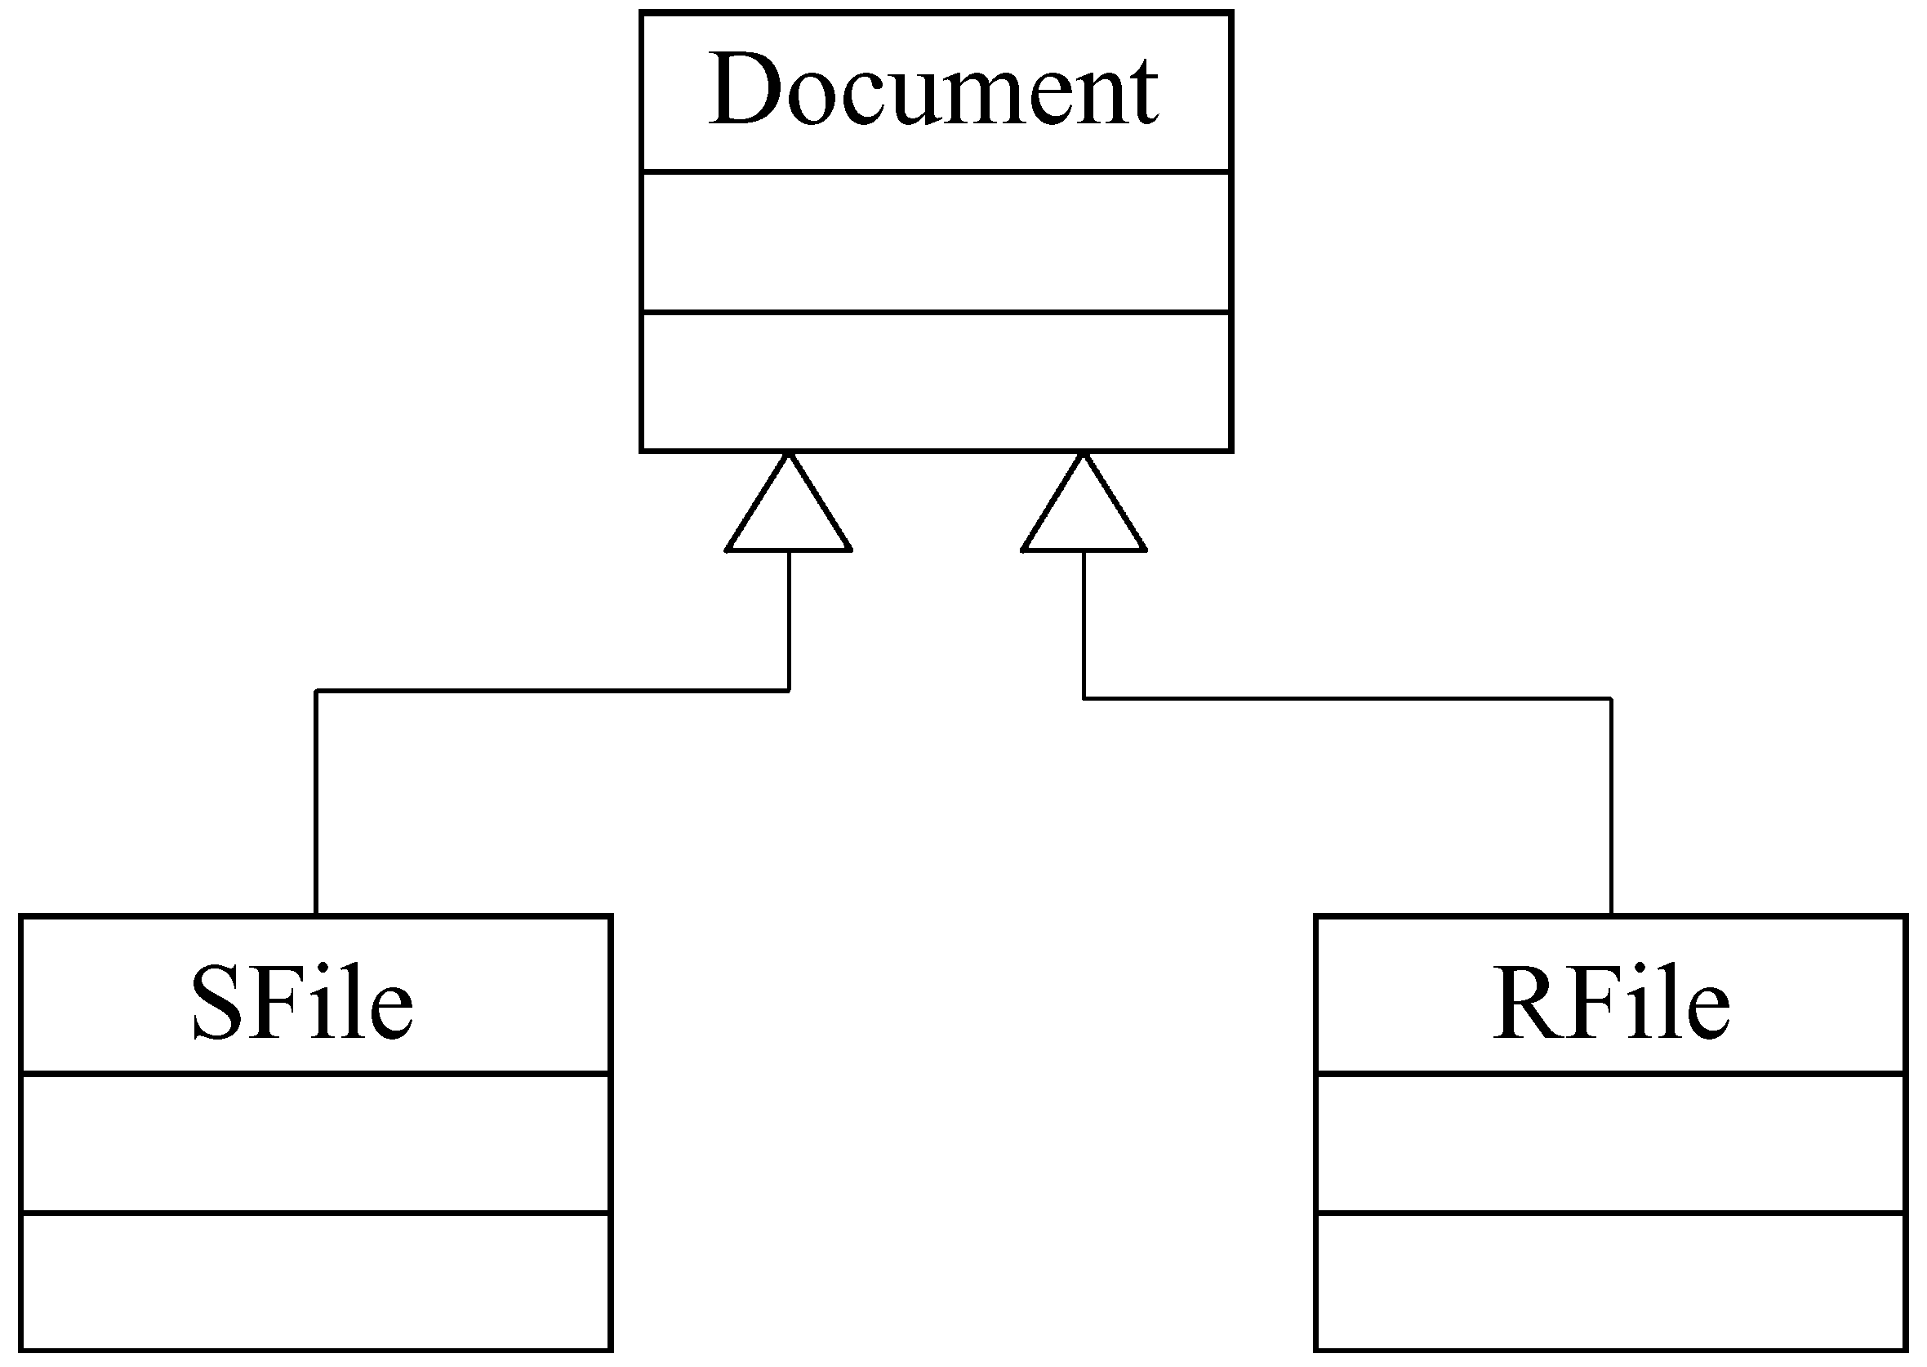
泛化关系被称为继承关系。一般性实体是特殊性实体的泛化，特殊性实体是一般性实体的特化。

Slide 55
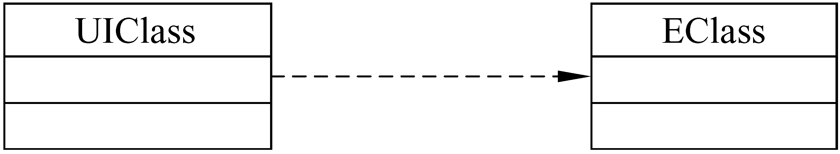
依赖关系，一个模型元素的变化会影响到另一个模型元素。

Slide 56
2. UML的元模型结构
  四个抽象层次
    元元模型
    元模型
    模型
    用户模型
  关系
    下一层是上一层的基础
    上一层是下一层的实例
用户模型
模型
元模型
元元模型
UML的4层元模型结构

Slide 57
(1)元元模型
元元模型定义了用于描述元模型的语言，它是任何模型的基础。
由UML最基本的元素“事物(thing)”组成，代表要定义的所有事物。
事物
元元模型示例

Slide 58
(2)元模型
由UML基本元素组成，包括面向对象和面向构件的概念。这一层的每个概念都是元元模型中“事物”概念的实例。
元模型是元元模型的一个实例。
n 相关 1..n
链接
对象
n
实例
1
n
实例
1..n
n 相关 1..n
关联
类
元模型示例

Slide 59
(3)模型
模型层定义了用于描述信息领域的语言，它组成了UML的模型。
这一层的每个概念都是元模型层中概念的实例。这一层的模型通常称为类模型或类型模型。
实例
n 成员 1
n 成员 1
员工
部门
公司
模型示例

Slide 60
(4)用户模型
由UML模型的例子组成，这一层中的每个概念都是模型层的一个实例(通过分类)，也是元模型层模型的一个实例。这一层的模型通常称为对象模型或实例模型。

Slide 61
3. 图和视图
UML是用来描述模型的，它用模型来描述系统的结构或静态特征以及行为或动态特征。
它从不同的视角为系统建模，形成不同的视图，每个试图代表完整系统描述中的一个抽象。
每个视图由一组图构成，图中包含了强调系统中某一方面的信息。

Slide 62
（1）图
图是用来表达一个视图的内容的，通常，一个视图由多张图组成。UML语言共定义了9种不同的图，把它们有机地结合起来就可以描述系统的所有视图。

Slide 63
①静态图
  用例图：描述系统功能；
  类图：描述系统的静态结构；
  对象图：描述系统在某个时刻的静态结构；
  构件图：描述实现系统的元素的组织；
  部署图：描述系统环境元素的配置。

Slide 64
②用例图(use-case diagram)
  用例是对系统提供的功能(即系统的具体用法)的描述。用例图从用户的角度描述系统功能，并指出各个功能的操作者。用例图定义了系统的功能需求。

Slide 65
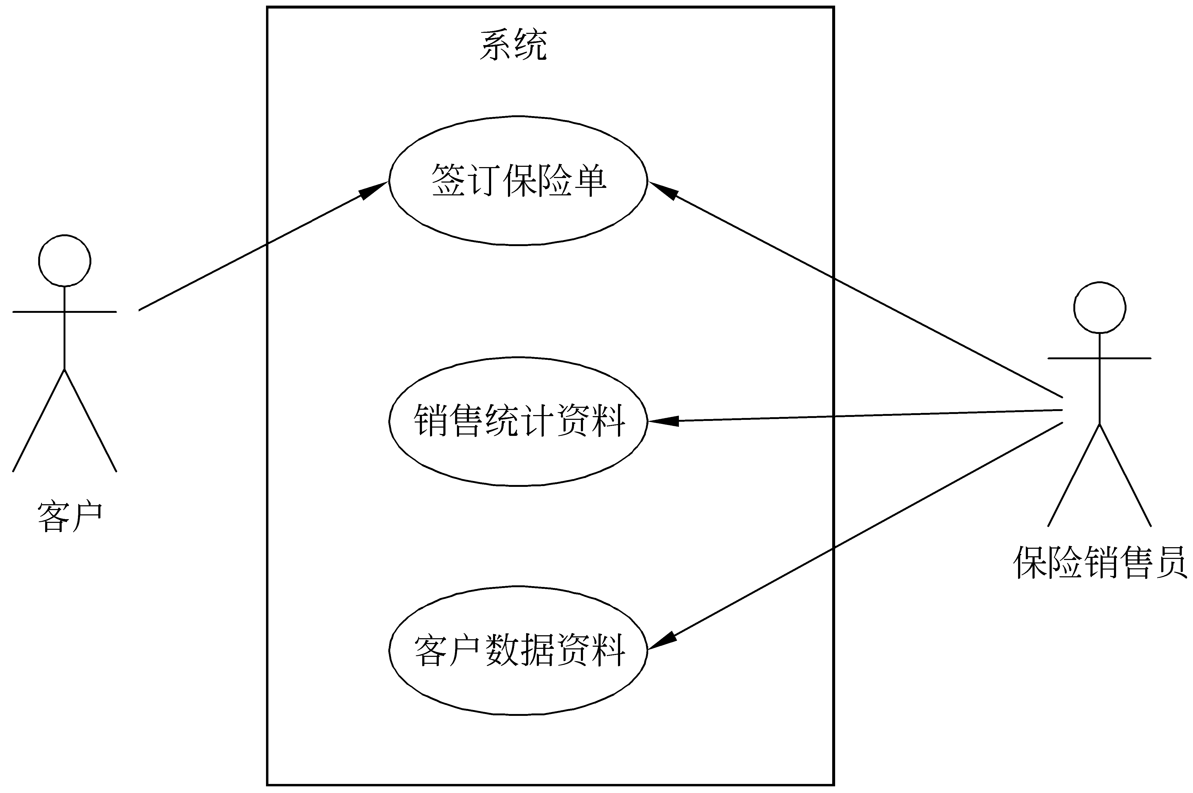
A.用例图，描述系统和外部环境的关系和系统所能提供的服务。

Slide 66
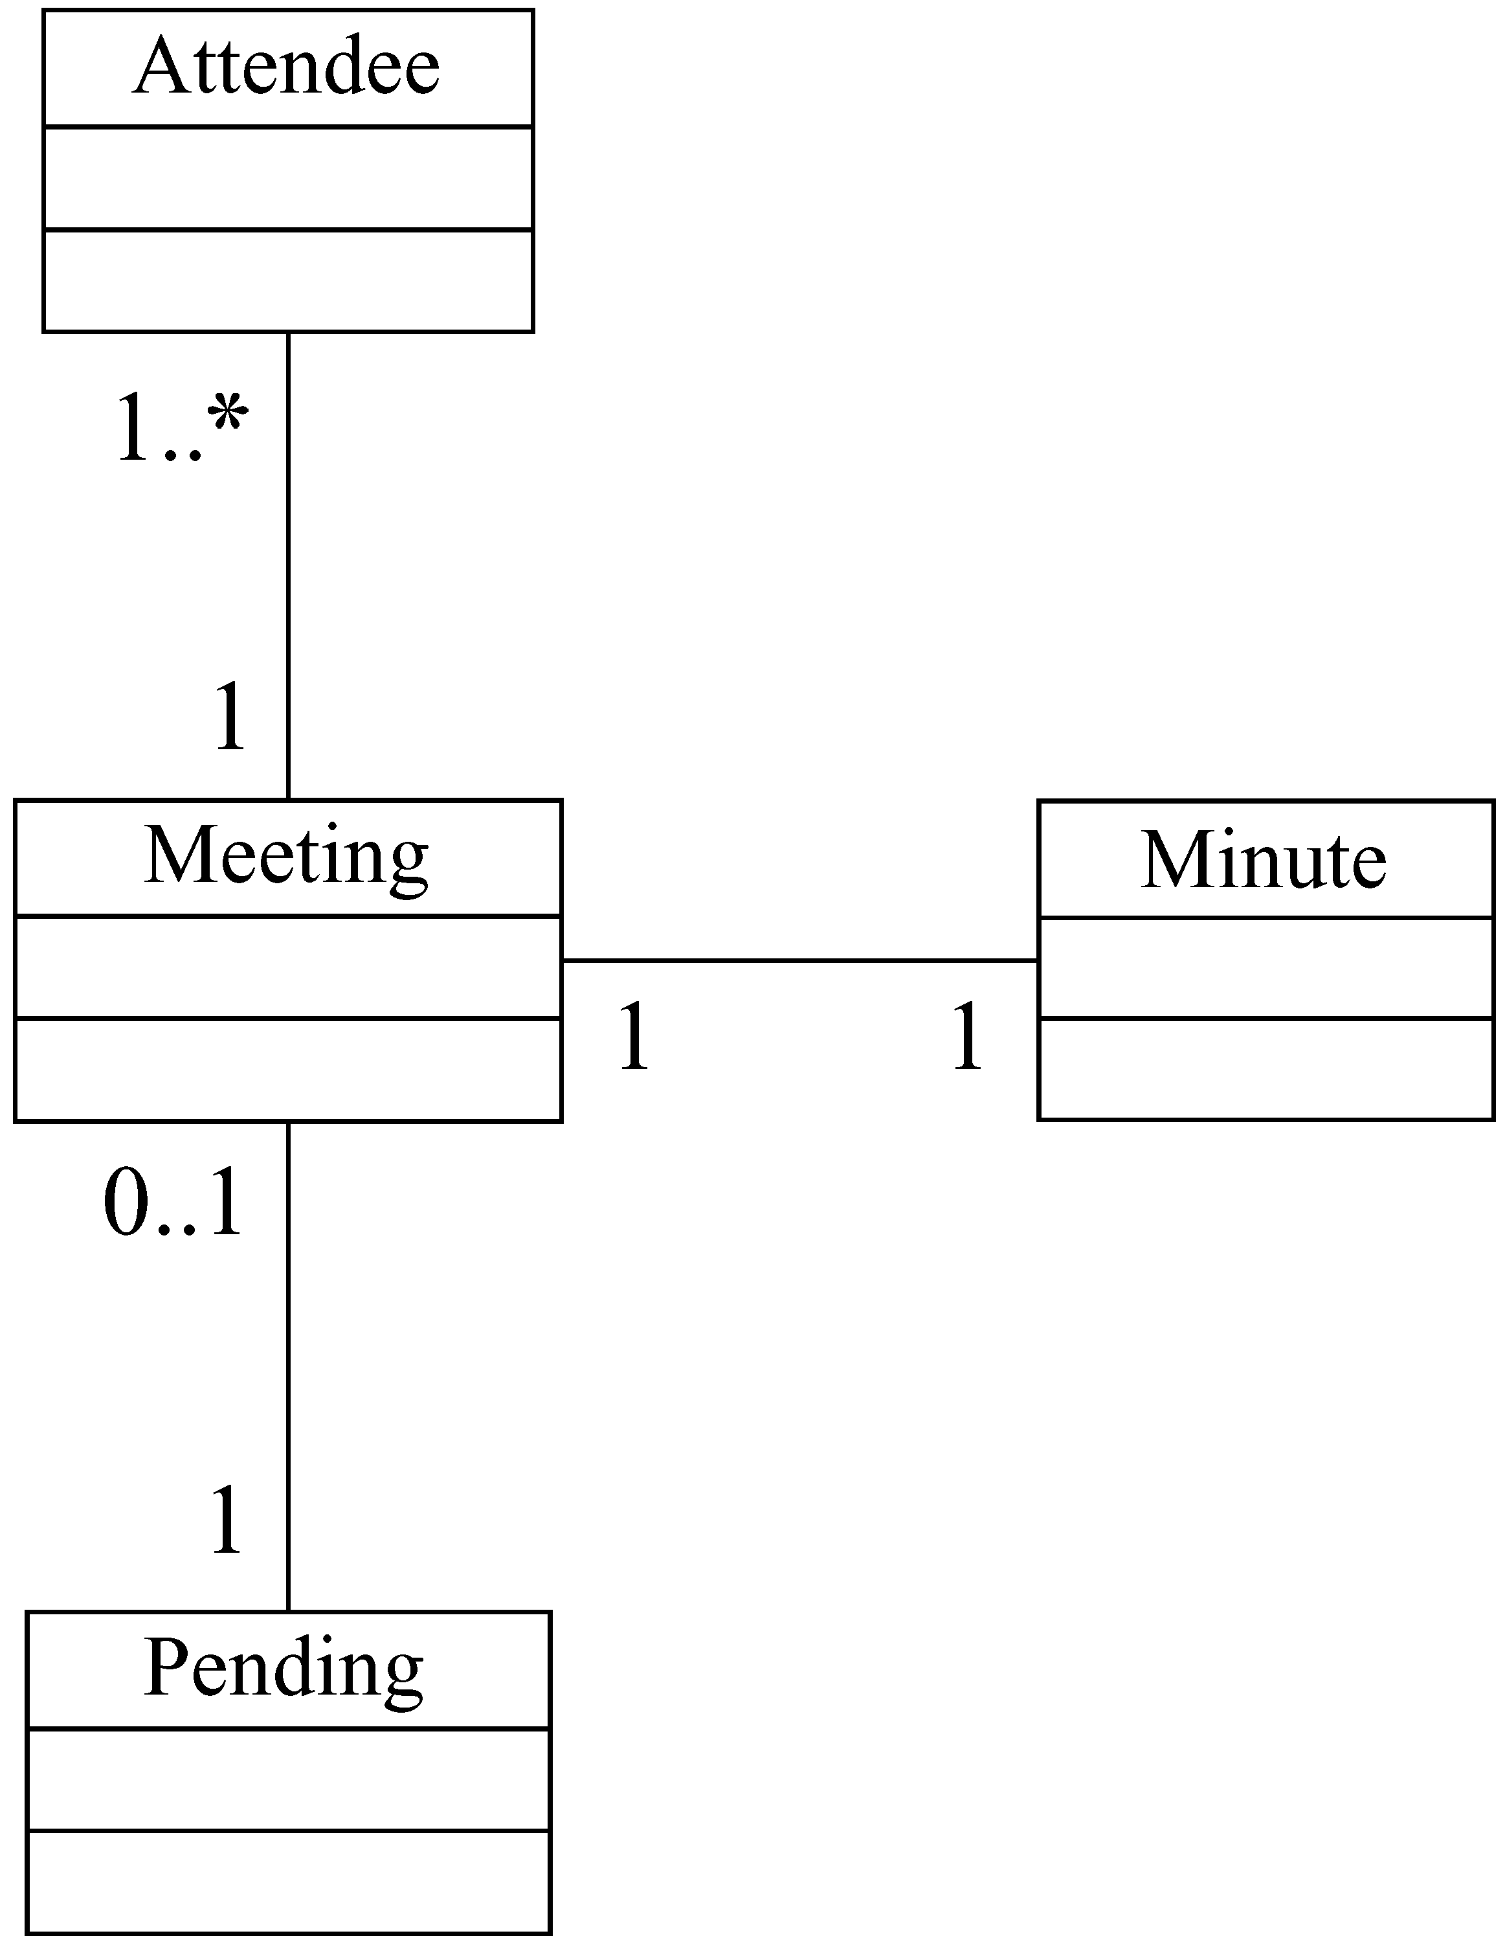
B.类图用来表示系统中的类以及类与类之间的关系。 (例如，关联、依赖、泛化和细化等关系)，也表示类的内部结构(类的属性和操作)。类图描述的是一种静态关系，在系统的整个生命期内都是有效的。

Slide 67
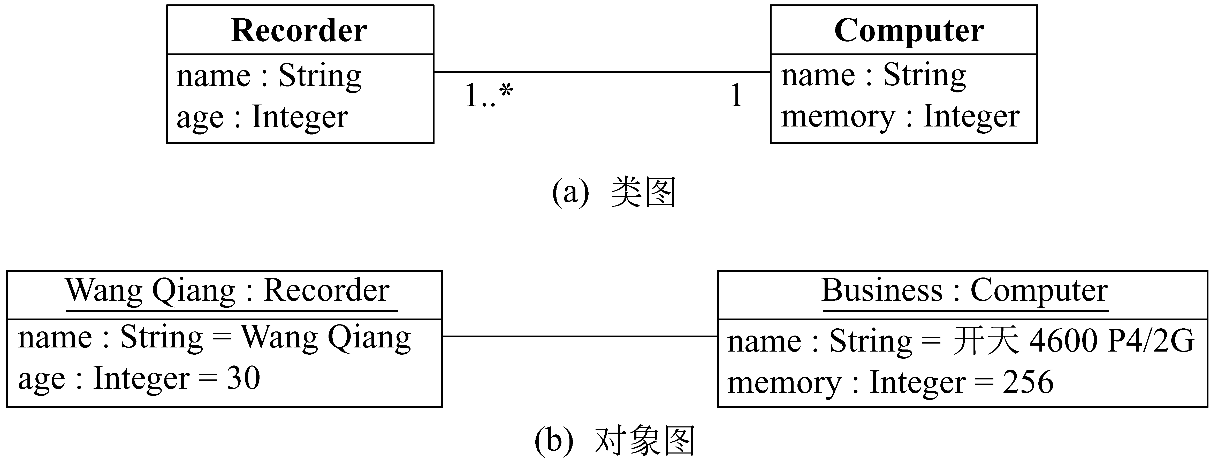
C.对象图是类图的一个实例，及时具体地反映了系统在某一时刻的具体状态。

Slide 68
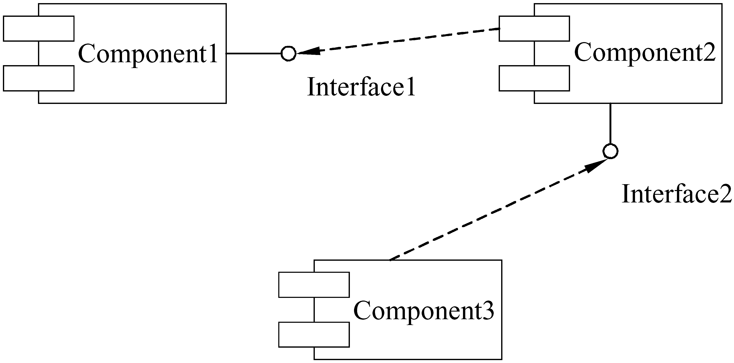
D.构件图——描述代码构件的物理结构及各个构件之间的依赖关系。构件可能是源代码、二进制文件或可执行文件。使用构件图有助于分析和理解构件之间的相互影响。

Slide 69
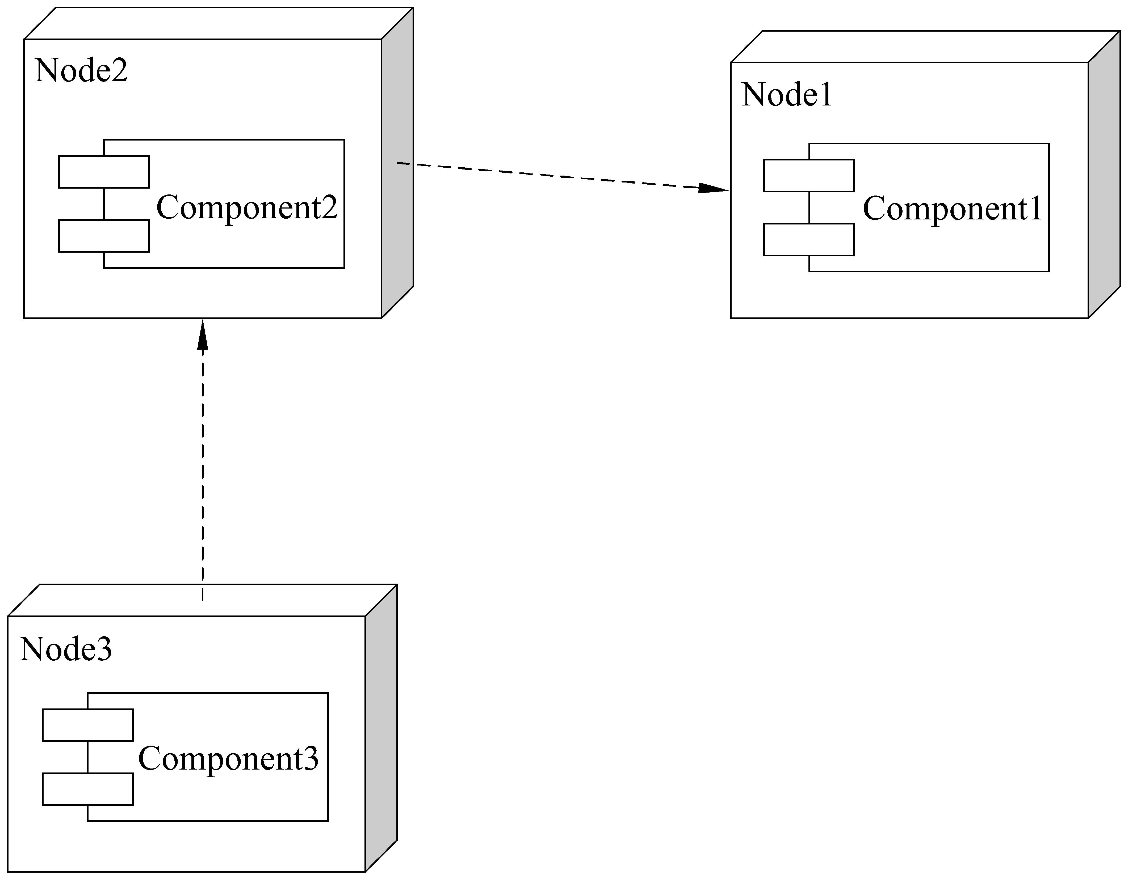
E.部署图——定义系统中软件和硬件的物理体系结构。通常，图中显示实际的计算机和设备(用节点表示)，以及各个节点之间的连接关系，也可以显示连接的类型及构件之间的依赖关系。在节点内部显示可执行的构件和对象，以清晰地表示出哪个软件单元运行在哪个节点上。

Slide 70
③动态图
  状态图：描述系统元素的状态条件和响应；
  时序图：按时间顺序描述系统元素间的交互；
  协作图：按照时间和空间的顺序描述系统元 素间的交互和关系；
  活动图：描述系统元素的活动。
状态图 Vs 活动图
相似
时序图 Vs 协作图

Slide 71
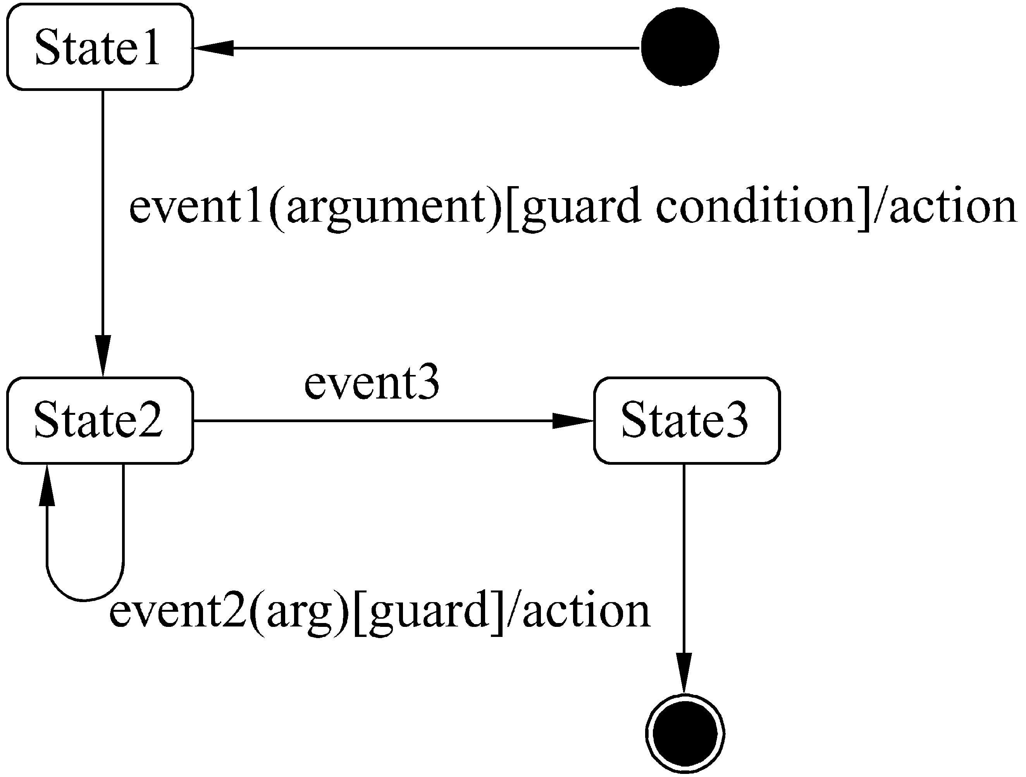
A.状态图
  描述类的对象可能具有的所有状态，以及引起状态变化的事件，状态变化称作状态转换。
  通常，状态图是对类图的补充。实际使用时，并不需要为每个类都画状态图，仅需要为那些有多个状态，且其行为在不同状态有所不同的类画状态图。

Slide 72
B.序列图和协作图都是UML的交互图，在语义上是等价的，可以互相转换而不损失信息。
C.状态图，描述一个特定对象的所有可能状态以及引起状态转移的事件。

Slide 73
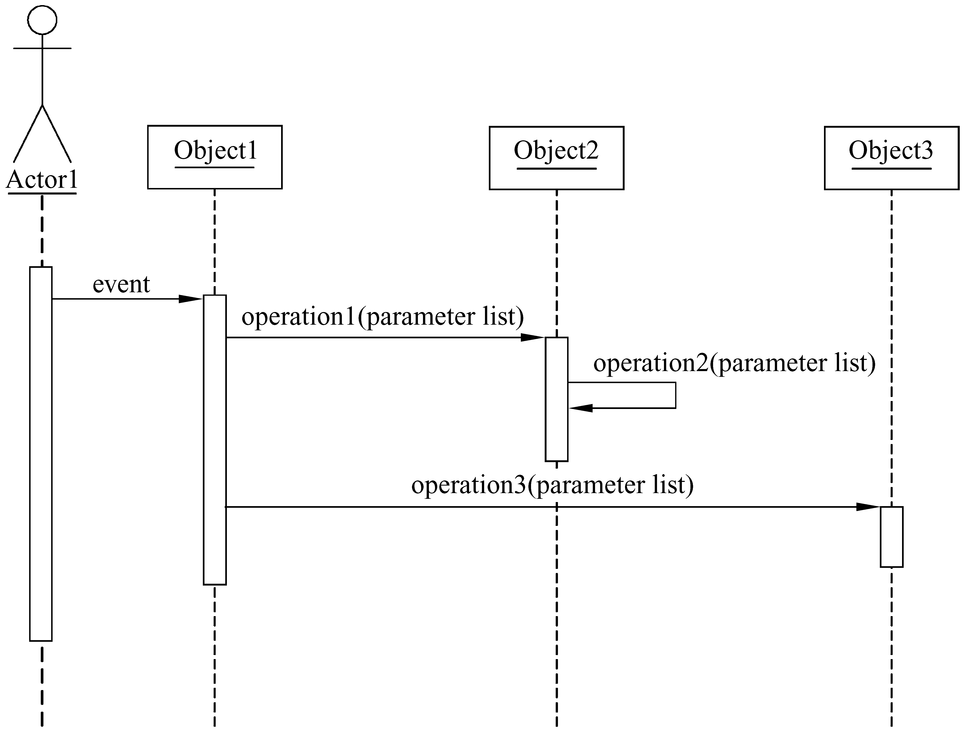
D.时序图
显示若干个对象间的动态协作关系，它强调对象之间发送消息的先后次序，描述对象之间的交互过程。

Slide 74
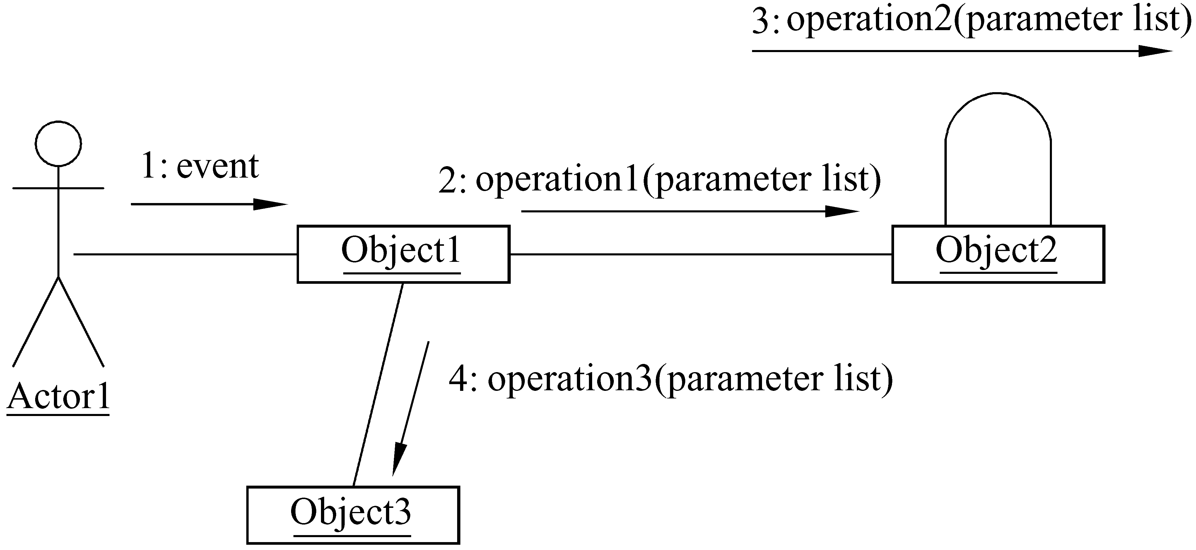
E.协作图描述系统的行为是如何由系统的各成分合作实现的。与顺序图类似，也描述对象间的动态协作关系。除了显示对象间发送的消息之外，协作图还显示对象及它们之间的关系(称为上下文相关)。

Slide 75
时序图和协作图的选择
  由于二者都描述对象间的交互关系，所以建模者可以选择其中一种表示对象间的协作关系：如果需要强调时间和顺序，最好选用顺序图；如果需要强调上下文相关，最好选择协作图。

Slide 76
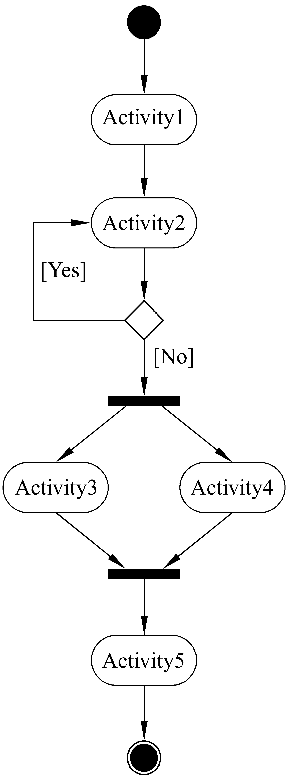
F.活动图
  描述为满足用例要求而进行的动作以及动作间的关系。活动图是状态图的一个变种，它是另一种描述交互的方法。

Slide 77
4 .视图
为了完整地描述一个系统，往往需要描述该系统的许多方面。用视图可以表示被建模系统的各个方面，也就是说，从不同目的出发可以为系统建立多个模型，这些模型都描述同一个系统，只是描述的角度不同，它们之间具有一致性。

Slide 78
视图分类
用例视图，描述系统应具有的功能。
逻辑视图，显示系统的内部功能是怎样实现的。
进程视图，显示系统的并发工作过程。
实现视图（构件视图），描述系统版本的配置和管理。
配置（部署）视图，描述物理系统组成部分的分布、交付和安装。

Slide 79
4.2.2 UML的特点
(1) 统一标准
UML统一了Booch、OMT和OOSE等方法中的基本概念，已成为OMG的正式标准，提供了标准的面向对象的模型元素的定义和表示。
(2) 面向对象
UML还吸取了面向对象技术领域中其他流派的长处。UML符号表示考虑了各种方法的图形表示,删掉了大量易引起混乱的、多余的和极少使用的符号,也添加了一些新符号。

Slide 80
(3) 可视化、表示能力强
系统的逻辑模型或实现模型都能用UML模型清晰的表示，可用于复杂软件系统的建模。
(4) 独立于过程
UML是系统建模语言，独立于开发过程。
(5) 易掌握、易用
由于UML的概念明确，建模表示法简洁明了，图形结构清晰，易于掌握使用。

Slide 81
4.2.3UML的应用
UML适用于以面向对象技术来描述的任何系统，而且适用于系统开发的不同阶段，从需求规格描述直至系统完成后的测试和维护。其主要作用表现为：
（1）通过对问题进行说明和可视化描述，帮助理解问题，并建立文档。
（2）获取和交流有关应用问题求解知识。
（3）对解决方案进行说明和可视化描述，辅助构建系统，并建立文档。

Slide 82
进度计划及作业
第5周进度
作业：P104 1、3、5、6

Slide 83
4.3 静态建模
用例模型
  用例图表示
  从最终用户的角度描述系统功能
类和对象模型
  类图和对象图表示

Slide 84
4.3.1 用例图与用例模型
用例模型描述的是外部执行者(actor)所理解的系统功能。它用于需求分析阶段，其建立是系统开发者和用户反复讨论的结果，描述开发者和用户对需求规格达成的共识。
  首先，它描述了待开发系统的功能需求；
  其次，它把系统看作黑盒子，从外部执行者的角度来理解系统；
  第三，它驱动了需求分析之后各阶段的开发工作，不仅在开发过程中保证了系统所有功能的实现，而且被用于验证和检测所开发的系统，从而影响到开发工作的各个阶段和UML的各个模型。

Slide 85
4.3.1 用例图与用例模型（续）
在UML中，一个用例模型由若干个用例图来描述，用例图的主要元素是用例和执行者。
一个用例是用户与计算机系统之间的一次典型的交互作用，代表系统的一个完整功能。
UML把用例定义成系统执行的一系列动作，动作的结果能被外界执行者察觉到。

Slide 86
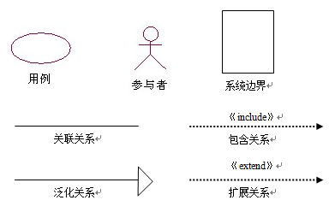
1.组成符号

Slide 87
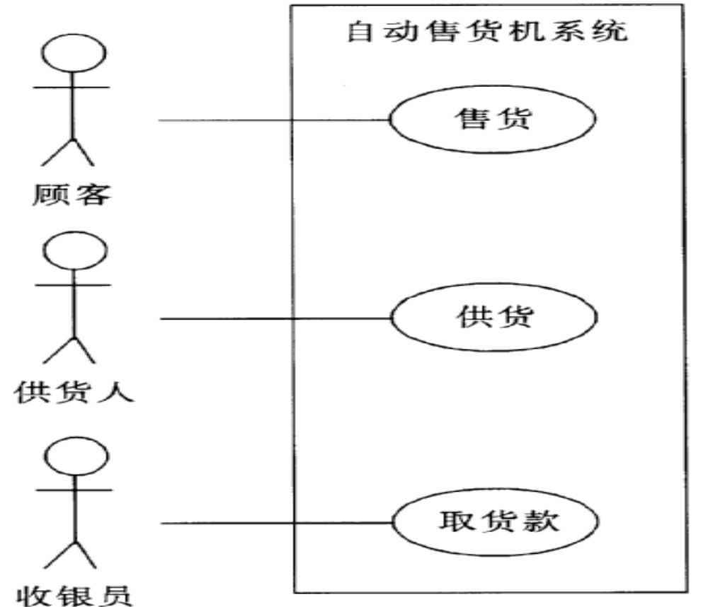
2.建用例图
自动售货机系统用例图

Slide 88
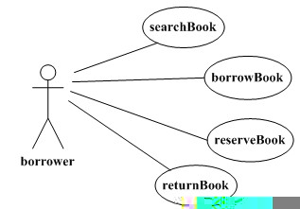
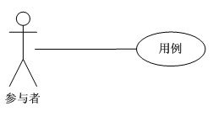
3.用例图的关系
（1）关联关系：执行者 与用例之间的连线来表示

Slide 89
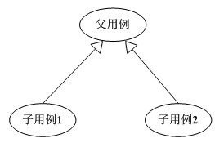
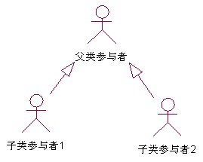
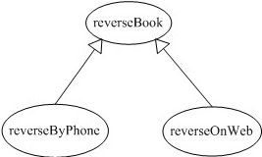
3.用例图的关系（续）
（2）泛化关系：用例间的泛化关系意味着一个用例是另一个用例的特殊版本，特殊用例可在一般用例的执行序列的任意位置插入额外的动作序列，也可修改某些继承来的操作和顺序。在UML中用带连线的三角形表示。

Slide 90
3.用例图的关系（续）
（3）包含关系：描述用例间的共同行为，当两个或多个用例有共同的执行序列片断时，可将这些序列片断抽取，形成被包含用例。UML中用标有《 include》的虚箭头线来表示。有点类似于程序间的调用关系。
《include》
用例
被包含用例
《include》
reserveOnWeb
fillTable

Slide 91
3.用例图的关系（续）
（4）扩展关系：当对一个已存在的用例增加新的功能时，可使用扩展关系，扩展关系一般用于有条件地扩展已有用例的行为，是一种不改变原始用例的情况下增加用例行为的一种方法。
《extend》
基本用例
扩展用例
《extend》
returnBook
payFine

Slide 92
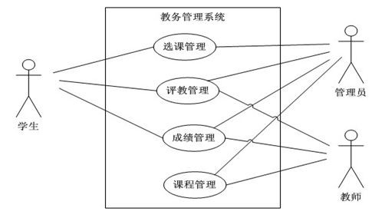
4.用例图例子（1）

Slide 93
4.用例图例子（2）
验证密码
存款
《include》
《include》
取款
顾客
支取管理
转帐
管理员
《extend》
通知透支
维护
银行系统

Slide 94
5.用例模型的作用
  确定系统应具备哪些功能，是否满足系统的需求；
  为系统的功能提供清晰一致的描述，为后续开发打下良好的交流基础，具有方便开发人员传递需求的功能；
  为系统验证工作打下基础，保证系统的实用性。

Slide 95
6.创建用例模型
创建用例模型的工作包括：
定义系统
确定执行者和用例★
描述用例
定义用例间的关系★
确认模型。

Slide 96
★（1）执行者（角色、Actor)
角色——执行者是指用户在系统中所扮演的角色。执行者在用例图中是用类似人的图形来表示, 但执行者可以是人，也可以是一个外界系统。
角色：
角色职责：
角色职责识别：
注意：用例总是由执行者（角色）启动的。还应画出相应的执行者描述模板。
角色描述模板

Slide 97
★如确定何执行者（角色、Actor）
1、谁使用系统的主要功能(主执行者)?
2、谁需要从系统获得对日常工作的支持和服务？
3、需要谁维护管理系统的日常运行（副执行者）？
4、系统需要控制哪些硬件设备？
5、系统需要与其它哪些系统交互？
6、谁需要使用系统产生的结果（值）？

Slide 98
★（2）用例（use case）
用例——从本质上讲，一个用例是用户与计算机之间的一次典型交互作用。在UML中，用例被定义成系统执行的一系列动作（功能）。
用例有以下特点:
用例捕获某些用户可见的需求，实现一个具体的用户目标。
用例由执行者激活，并将结果值反馈给执行者。
用例必须具有功能上的完整描述。
售货系统用例图

Slide 99
★如何确定用例（use case）
1、与系统实现有关的主要问题是什么？
2、系统需要哪些输入/输出？这些输入/输出从何而来？到哪里去？
3、执行者需要系统提供哪些功能？
4、执行者是否需要对系统中的信息进行读、创建、修改、删除或存储？

Slide 100
★用例图（use case diagram)
用例图——描述了系统的功能需求，它是从执行者的角度来理解系统，由“执行者”、“用例”和“用例之间的关系”3类模型元素构成。
图中还有另外两种类型的连接，即”包含“和”扩展“关系，是两种不同形式的关系。
“包含”表示一个用例包含另一个用例。
“Extend”通过向被扩展的用例添加动作来扩展用例。

Slide 101
4.3.2 类图和对象图
类图和对象图
关联关系
聚集关系
泛化
依赖
约束与派生

Slide 102
1.类图 Class Diagram
类描述同类对象的属性和行为。类图表示类（包括类名、类的属性和操作）和类之间的关系，它是从静态角度表示系统的，因此类图属于一种静态模型。类图是构建其他图的基础，没有类图就没有状态图、协作图等其他图，也就无法表示系统其他方面的特性。
UML描述属性的语法格式为：
可见性 属性名：类型=默认值｛约束特性｝
属性名和类型名必须有

Slide 103
UML中类图的表示
类图示例
学生
书
姓名:string
学号:string
书名:string
价格:real
1 购买 0..*
属于

Slide 104
2.对象图Object Diagram
对象是类的实例，对象之间的连接是类之间关联的实例，因此，对象图可以看作是类图的实例，能帮助人理解一个比较复杂的类图。
在UML中，对象图与类图具有几乎完全相同的表示形式，主要差别是对象的名字下面要加一条下划线。

Slide 105
UML中对象图的表示
对象名的表示格式
  对象名：类名
    对象名在前，类名在后，中间用冒号连接。
  ：类名
    用于尚未给对象命名的情况，注意，类名前的冒号不能省略。
  对象名
    这种格式不带类名(即省略类名)。

Slide 106
UML中对象图的表示
对象图示例
英语：书
书名:英语
价格:26.5
王平：学生
姓名:王平
学号:020106
数学：书
书名:数学
价格:21.8

Slide 107
3.对象间的关系
  （1）关联关系 (Association)
  （2）聚集关系(Aggregation)
  （3）泛化关系(Generalization)
  （4）依赖关系(Dependency)
  （5）细化关系 (Refinement)

Slide 108
（1）关联关系
关联
  表示两个类之间存在的某种语义上的联系，即与该关联连接的类的对象之间的语义连接。
类别
  普通关联
  递归关联
  多重关联
  有序关联
  限制关联
  或关联
  关联类

Slide 109
A.普通关联
  最常见的关联关系，只要在类与类之间存在连接关系就可以用普通关联表示。普通关联的图示符号是连接两个类之间的直线。
  如果关联是单向的，则称为导航关联，其符号是用实线箭头连接两个类。

Slide 110

普通关联例子
为避免混淆，在名字前面（或后
面）加一个表示关联方向的黑三角
普通关联之例

Slide 111
普通关联例子
图中只表示某人可以拥有汽车，但
汽车被人拥有的情况未表示出来。
导航关联之例

Slide 112
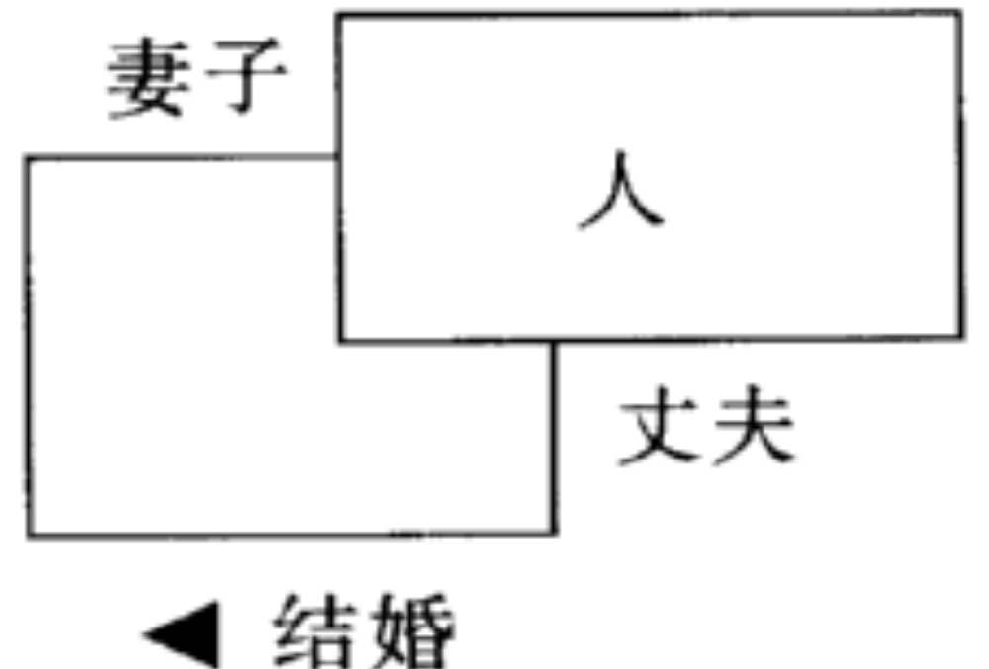
B.递归关联
  一个类与自己的关联。

Slide 113
C.多重关联
  两个以上的类之间互相关联。
机器
产品
工人

Slide 114
D.有序关联
  若重数为“多”的关联端的对象必须是有序的，则可以在关联的多端写上{ordered}来指明。
0 .. *
{ordered}
目录
文件

Slide 115
E.限制关联
  通常用于一对多或多对多的关联关系中，可以用限制子指明“多”端的某个特殊对象，从而把模型中的重数变成一对一。
目录
文件
文件名

Slide 116
F.或关联
  在两个关联之间加上虚线，上面标注
  {or}来描述。
房产
0..*
or
0..*
个人
公司

Slide 117
G. 关联类
  为了说明关联的性质可能需要一些附加信息。可以引入一个关联类来记录这些信息。关联中的每个连接与关联类的一个对象相联系。关联类通过一条虚线与关联连接。

Slide 118
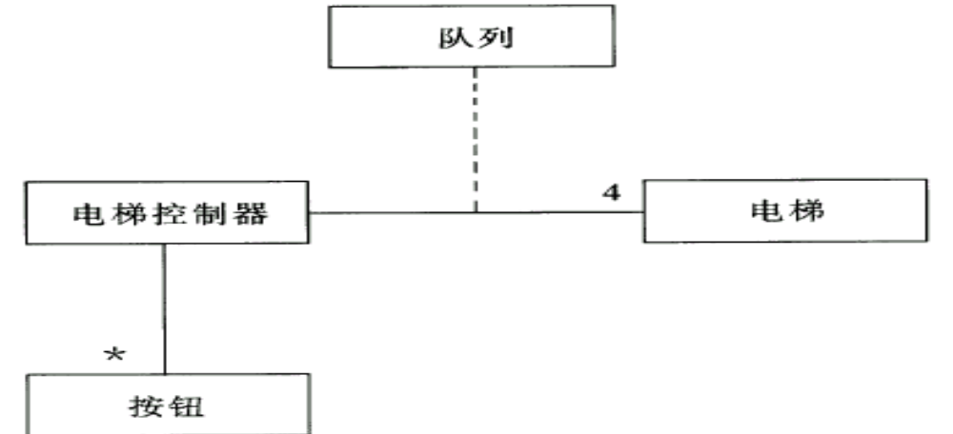
关联类示例
关联类，可以有自己
的属性、操作和关联
一个电梯控制器控制着4台电梯，控制
器和电梯之间的实际连接有4个，每个
连接对应一个队列，每个队列存储来自
控制器和电梯内部按钮请求服务信息
关联类示例

Slide 119
（2）聚集
是一种特殊的关联，表示类之间的关系是整体与部分的关系。
类别
  一般聚集
  特殊聚集
    共享聚集
    组合聚集

Slide 120

A.共享聚集
  在聚集关系中处于部分方的对象可同时参与多个处于整体方对象的构成。

Slide 121
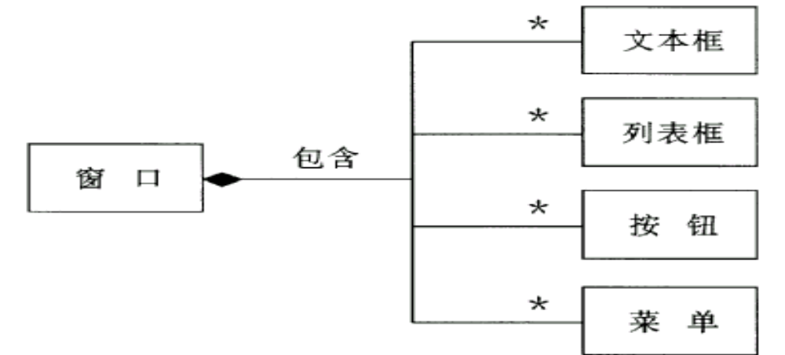
B.组合聚集
如果部分类完全隶属于整体类，部分与整体共存，整体不存在了部分也会随之消失(或失去存在阶值了)，则该聚集称为组合聚集。

Slide 122
（3）泛化
用于描述类之间“一般”与“特殊”的关系。
UML中的泛化关系就是通常所说的继承关系，它是通用元素和具体元素之间的一种分类关系。具体元素完全拥有通用元素的信息，并且还可以附加一些其他信息。
在UML中，用一端为空心三角形的连线表示泛化关系，三角形的顶角紧挨着通用元素。

Slide 123
UML中泛化的表示
UML中对泛化的要求
  特殊元素应与一般元素完全一致；
  特殊元素还应包含额外信息；
  允许使用一般元素实例的地方，也应能使用特殊元素。
类别
  普通泛化
  限制泛化
注意：泛化针对类型而不针对实例，一个类可以
继承另一个类，但一个对象不能继承另一个对象

Slide 124
A.普通泛化
  具有泛化关系的两个类之间。特殊类继承了一般类的所有信息，称为子类，被继承类称为父类。
  没有具体对象的类称为抽象类，可用来描述其子类的公共属性和行为。一般用一个附加标志值{abstract}来表示。

Slide 125
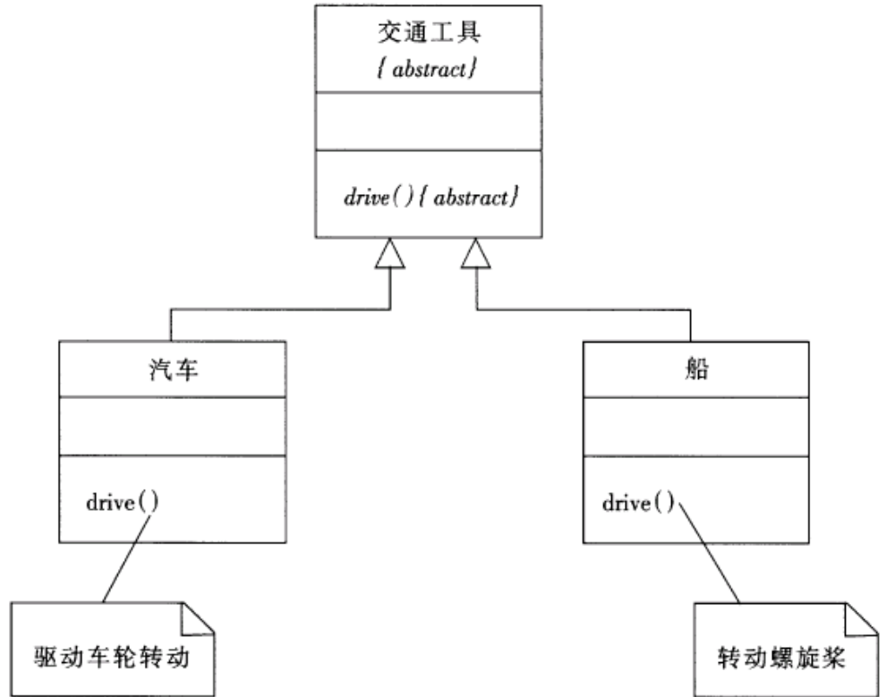
模型元素“笔记”的符号，注释的内容
抽象类示例

Slide 126
交通工具
{abstract}
船
车
轿车
卡车
汽车
普通泛化示例

Slide 127
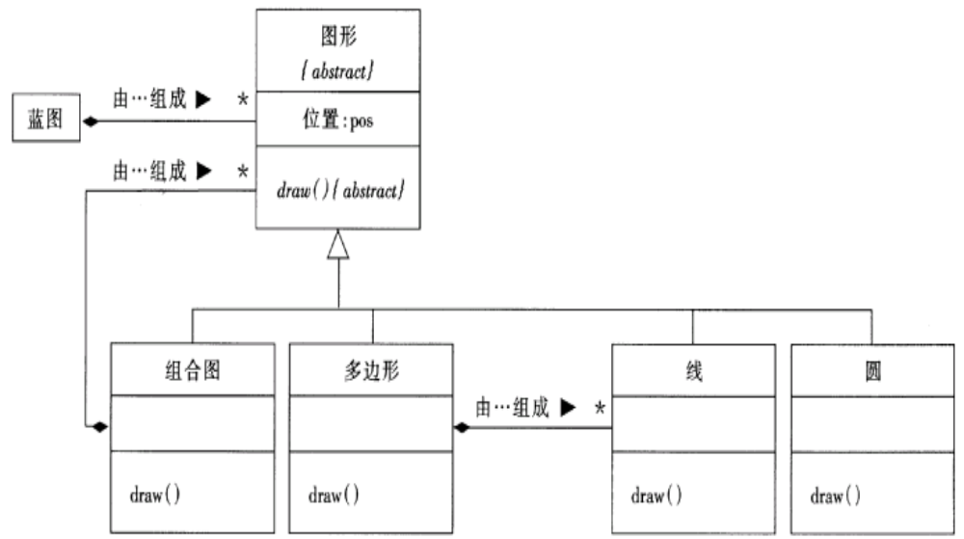
复杂类图示例

Slide 128
B.受限泛化
  可以给泛化关系附加约束条件，以进一步说明该泛化关系的使用方法或扩充方法。这些约束都是语义约束。
  预定义的约束种类
    多重继承
    不相交继承
    完全继承
    不完全继承

Slide 129
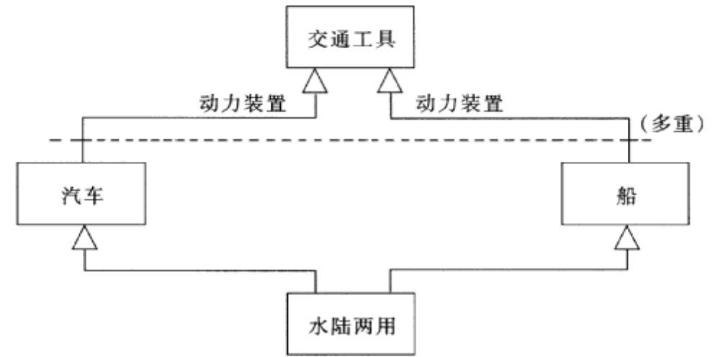
C.多重继承
一个子类可以同时多次继承同一个上层基类。

Slide 130
D.不相交继承与完全继承
不相交继承
  一个子类不能同时继承多个上一级子类。
  如不声明，一般的继承都是不相交继承。
完全继承
  父类的所有子类都被穷举完毕，不可能再有其他未列出的子类存在。
人
{完全}
男人
女人

Slide 131
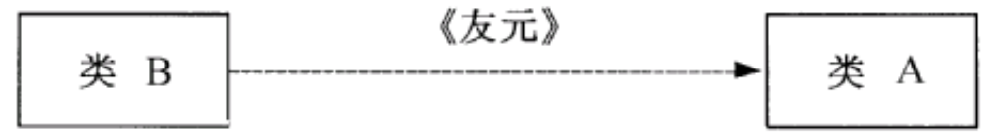
（4）依赖
依赖关系
  描述两个模型元素之间的语义上的连接关系。
  图形表示为带箭头的虚线，虚线指向独立的类，箭头旁可以标注依赖的种类。
友元依赖关系示例

Slide 132
（5）约束与派生
派生
  用于描述某种事物的产生规则
  通常在派生属性前面加一个“/”表示，但不出现在类的对象中。
约束
  如果一个关联是另一个关联的子集，则它们之间就有约束关系。
表示方式
  用花括号括起来放在模型元素旁边
  用圆括号括起来以注释的方式与模型元素相连

Slide 133
约束与派生的规则
⑴ 约束规则
典型的属性约束是该属性的取值范围。
例如：属性“年龄”的约束可以是 { 0<=年龄<150 }
⑵ 派生规则
可由其他属性通过某种方式计算得到。
商品
成本价
销售价
/ 利润
{ 利润=销售价-成本价 }

Slide 134
4.3.3 包
将一些模型元素组织成语义上相关的组的分组机制。
子系统D
子系统A
子系统C
子系统B
子系统E
子系统F

Slide 135
4.4 动态建模
要想对一个系统了解得比较清楚，首先应当考察它的静态结构，即在某一时刻它的对象和这些对象之间相互联系的结构；然后应当考察在任何时刻对象及其联系的改变。系统的这些涉及时序和改变的状况，用动态模型来描述。
动态模型着重于系统的控制逻辑。
建立对象交互图，将用例的行为分布到对象中
  状态图
  时序图
  协作图
  活动图

Slide 136
4.4.1 消息
表示嵌套的控制流。调用者须等消息返回。如操作调用。
同步消息
表示异步控制流，描述并发行为，不同等待消息返回结果，继续执行
异步消息
简单消息
表示简单的控制流，不考虑通信细节

Slide 137

4.4.2 状态图
用来描述一个特定对象的所有可能状态及引起其状态转移的事件。
在底楼
上楼
向上移动
到达
向底楼移动
到达
上楼
到达
向下移动
空闲
超时
下楼
电梯状态图

Slide 138
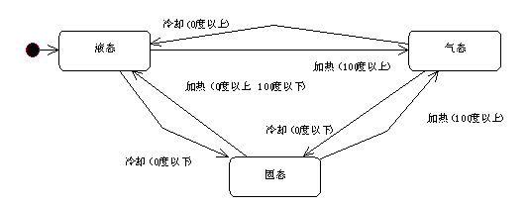
水在不同条件下的状态图
从图中可以看出：水具有液态、气态和固态三种状态
状态之间可以相互转化，而转化是有条件的-迁移条件。

Slide 139


状态图符号
用导角矩形表示对象所处的状态。
开始状态:必须有。
终止状态:可选的，也可以没有。
带箭头的直线表示状态迁移的方向，其状态迁移的条件写在直线的上方或下方。
状态名
状态变量
活动
初态
迁移
终态
响应事件的内部动作或活动的列表，定义为：
事件名 (参数表[条件])/动作表达式
中间态

Slide 140
状态图
状态名
状态变量
活动
响应事件的内部动作或活动的列表，定义为：
事件名 (参数表[条件])/动作表达式
初态
终态
迁移
中间态
状态变量 是状态图所显示的类的属性。
活动 列出了在该状态时要执行的事件和动作。有3个标准事件：
entry事件用于指明进入该状态时的特定动作。
exit事件用于指明退出该状态时的特定动作。
do事件用于指明在该状态中时执行的动作。
无参数
例:
login
login time=curent time
entry/type “login”
do/get use name
do/get password
help/display help
exit/login(use_name.password)
图4.31 login 状态

Slide 141
⑴ 状态
一个状态由状态名、状态变量和活动3部分组成。
状态变量：表示对象在该状态的属性。
活动：列出在该状态要执行的时间和动作。
有3个标准事件：
entry事件用于指明进入该状态时的特定动作。
exit事件用于指明退出该状态时的特定动作。
do事件用于指明在该状态中时执行的动作。
login
login time=curent time
entry/type “login”
do/get use name
do/get password
help/display help
exit/login(use_name.password)
login 状态

Slide 142
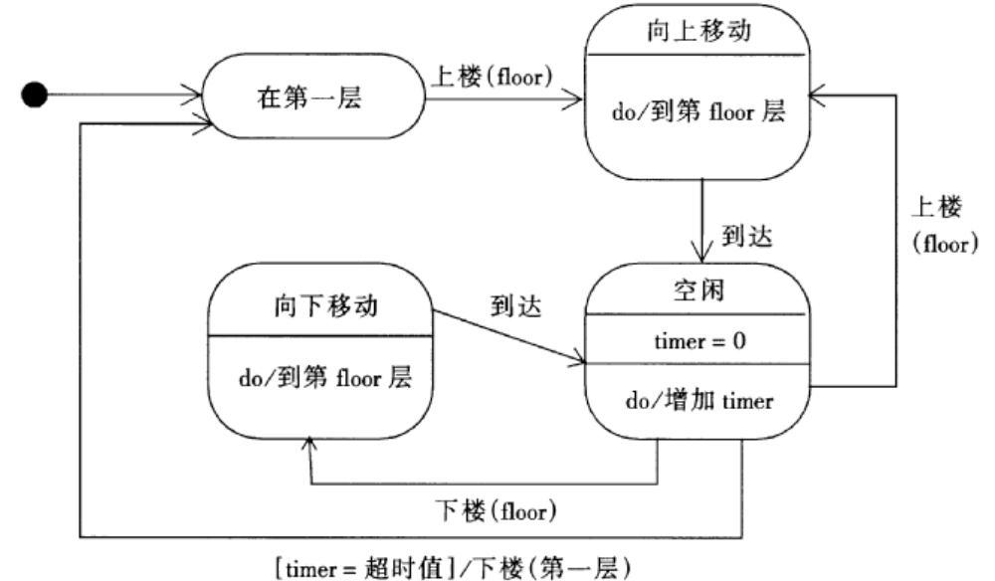
状态图State Diagram

Slide 143
⑵ 状态转移
一个对象从一种状态变成另一种状态称为状态转移，状态的变迁通常是由事件触发的，应标明此实践，如未标明，指自动触发转移。
格式为：
事件说明 ‘[守卫条件]’ ‘/’ 动作表达式 ‘^’ 发送子句
事件说明：触发状态转移的事件
守卫条件：当且仅当条件为真时，状态转移才发生
动作表达式：触发状态转移时可执行的表达式。
发送子句：被用来在两个状态转移之间发送消息。

Slide 144
⑶ 事件
事件是指已发生的且可能引发某些活动的事情。
UML有四类事件：
  条件变真：守卫条件变为成立；
  收到另一个对象的信号
  收到其他对象的操作调用
  经过指定的时间间隔

Slide 145

⑷ 状态图之间发送消息
状态图可以给其他状态图发送消息。
遥控器
On()
关
开
Off()
On()
Off()
play()
stop()
CD机
On()
play()
关
开/停止
开/播放
Off()
stop()
Off()/stop()

Slide 146
4.4.3 时序图和协作图
1、时序图
时序图(Sequence Diagram)用于描述对象之间动态的交互关系，着重体现对象间消息传递的时间顺序。
  水平轴表示不同的对象
  垂直轴表示时间
  对象间的通信用消息来表示

Slide 147
时序图-顺序图
时序图表示完成某项行为的对象类和这些对象类之间传递消息的时间顺序。
时序图可视作包含二维坐标的图形。它在水平方向列出参加交互的对象，垂直方向表示对象间交互的时间先后顺序。
每个对象下方的垂直虚线表示相应对象的生命期。
对象间通过消息进行交互，消息用带有箭头的直线表示。箭头表示消息的传递方向。
Notes:
其中，对象生命线是一条垂直的虚线，表示对象存在的时间；控制焦点是一个细长的矩形，表示对象执行一个所经历的时间段；消息是对象之间的一条水平箭头线，表示对象之间的通信。

Slide 148
时序图：打印
计算机
打印服务器
打印机
队列
打印文件
打印机空闲
打印文件
打印输出文件
打印机忙
输出文件
入队列

Slide 149
顺序图
呼叫者
交换
接受者
拿起话筒
{B-A<1S}
{C-B<10S}
通过网络选择通话路径
{E-D<5S}
双方通话
A
B
C
D
E
响拨号声
拨号码
路由选择
鸣响音
响铃声
接电话
停音
停铃声
图7.52 打电话的顺序图

Slide 150
创建对象与对象的消亡
顺序图
在顺序图中，还可以描述一个对象通过发送一条消息来创建另一个对象。
NewCustomer(Data)
：Customer Windows
Customer(Data)
：Customer
DeleteCustomer()
图7.53 创建或删除对象
当对象消亡(destroying)时，用符号 × 表示。

Slide 151
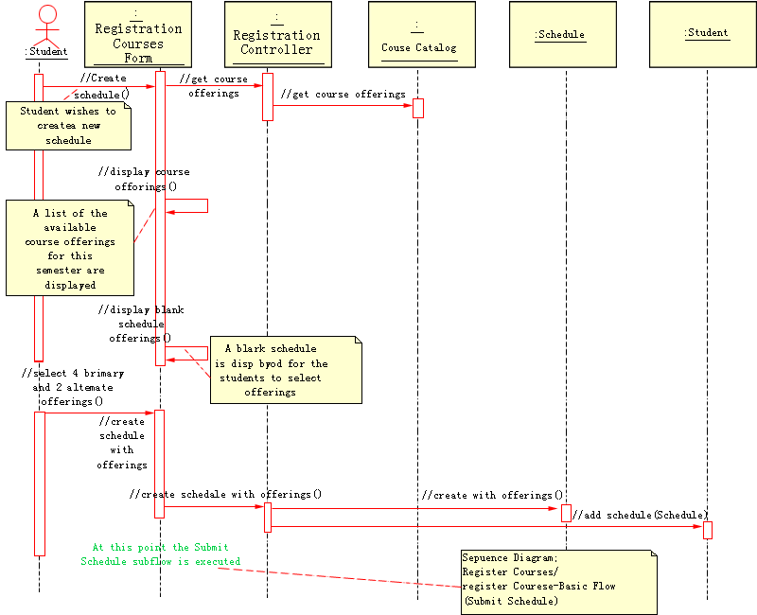
选课系统的时序图

Slide 152
时序图-顺序图的缺点
当对象间的交互比较简单时，顺序图可以很好地从时间上表示出交互关系。
当交互情况复杂时，顺序图将变得庞大而凌乱。

Slide 153

2.协作图
协作图包含一组对象和以消息交换为纽带的关联，用于描述系统的行为是如何由系统的成分合作实现的。
Notes:
协作图与时序图是同构的，二者表示的都是同样的系统交互活动，只是各自的侧重点不同而已

Slide 154


协作图与顺序图的区别
在协作图的消息签名前必须用数字标示出消息出现的顺序，以便标明消息在时间上的先后顺序。
在协作图中还可以标示数据流。数据流表示一个对象向另一个对象发出消息后，另一个对象返回的信息。
Notes:
老师要求学生计算一个复杂问题，学生借助于计算机完成任务时对象间交互的顺序图。从图中可以看出，老师向学生发送消息Calculate，要求计算提出的问题（这时对象“计算机”未出现）。学生需要使用计算机时首先要创建一个计算机对象，通过调用Ccomputer的Create方法创建，然后要求它计算（Calculate），然后返回计算结果（GetResult）。当学生取得计算结果后就不再需要计算机了。于是，他向计算机发出Destroy消息，撤消该对象。最后，学生调用反身操作ReportResult向老师报告计算的结果

Slide 155
时序图和协作图
协作图(Collaboration Diagram)用于描述相互协作的对象间的交互关系和链接关系。
虽然时序图和协作图都是来描述对象间的关系，但侧重点不一样。时序图着重体现交互的时间顺序，协作图则侧重体现交互对象间的静态链接关系。

Slide 156
4.4.4活动图
对用例的描述是一项重要的任务。活动图用于描述用例。
描述用例可以使用文字形式。但是它有许多的缺点，比如难以描述系统中的并发活动和跨用例的任务，而活动图可以很好地解决这些问题。
活动图的一个重要作用是描述系统中的并发活动。并发活动指的是两个或多个活动的完成在时间上不存在依赖关系，可以同时进行。

Slide 157
一、概述
活动图(Activity Diagram)的应用非常广泛,它既可用来描述操作(类的方法)的行为,也可以描述用例和对象内部的工作过程,并可用于表示并行过程。
活动图是由状态图变化而来的,它们各自用于不同的目的。活动图描述了系统中各种活动的执行的顺序。刻化一个方法中所要进行的各项活动的执行流程。
活动图中一个活动结束后将立即进入下一个活动(在状态图中状态的变迁可能需要事件的触发)。

Slide 158
二、活动图的模型元素
构成活动图的模型元素有：活动、转移、对象、信号、泳道等。
１、活动
是构成活动图的核心元素，是具有内部动作的状态，由隐含的事件触发活动的转移。
活动的解释依赖于作图的目的和抽象层次，在概念层描述中，活动表示要完成的一些任务；在说明层和实现层中，活动表示类中的方法。
活动用圆角框表示，标注活动名。
[条件1]
活动名
[条件2]
图 7.54 活动

Slide 159

二、活动图的模型元素（续）
活动还有其它的图符：初态、终态、判断、同步。
初态
[条件1]
终态
[条件2]
判断
同步线
并发
分劈
并发
接合
2、转移
转移描述活动之间的关系，描述由于隐含事件引起的活动变迁，即转移可以连接各活动及特殊活动（初态、终态、判断、同步线）。
转移用带箭头的直线表示，可标注执行该转移的条件，无标注表示顺序执行。

Slide 160
活动图的模型元素：
3、泳道
泳道进一步描述完成活动的对象，并聚合一组活动。活动图是另一种描述交互的方式，描述采取何种动作，做什么（对象状态改变），何时发生（动作序列），以及在何处发生（泳道）。
泳道也是一种分组机制。
●
请求服务
开订单
提货
支付
取货
供货
泳道

Slide 161
４、对象流
活动图中可以出现对象，对象作为活动的输入／输出，用虚箭头表示。
开机器
测量
开动
咖啡壶
测量值
调制咖啡
显示
信号灯灭
对象流
倒咖啡
控制图符例
５、控制图符
活动图中可发送和接收信号，发送符号对应于与转移联系在一起的发送短句。接收符号也同转移联系在一起。
发送信号
接收信号
控制图符

Slide 162
活动图１
三、活动图举例
１、活动图中只有一个起点一个终点，表示方式和状态图一样，泳道被用来组合活动，通常根据活动的功能来组合。具体说泳道有如下目的：直接显示动作在哪一个对象中执行，或显示的是一项组织工作的哪部分。泳道用纵向矩形来表示。
Displayer
Sampler
Sampler.Run
(channel,frequency)
初始化
更新显示
测量
泳道

Slide 163
２、活动图中可发送和接收信号，发送符号对应于与转移联系在一起的发送短句。接收符号也同转移联系在一起。转移又分两种：发送信号的转移和接收信号的转移。发送和接收信号可以和消息的的发送对象和接收对象联系在一起，如图。
CustomerWindow.
PrintAll
Customers()
aPrinter:Printer
在屏幕上的
报文框中显示“打印”
打印
创建PS文件
Print(file)
Print(file)
删除报文框
图7.61

Slide 164

AddCourse 活动图

Slide 165

活动图描述系统中的并发活动

Slide 166
4.5 物理架构建模
在UML中系统系统的架构由可分为逻辑架构和物理架构。逻辑结构主要是指定系统的功能特点，通过系统的功能需求来描述；物理结构则描述系统的非功能部分，如可靠性、兼容性、资源使用和系统分布。

Slide 167
逻辑架构解决下面的问题：
系统提供什么样的功能？
哪一个类存在？类之间是如何联系在一起的？
类和对象是如何协作来完成系统功能的？
什么是系统功能的时间约束？
当开发人员在开发架构时，应遵循的合适的计划是什么？
在UML中，用来描述逻辑架构的图通常有：用例图、类图、状态图、活动图、协作图和时序图。

Slide 168
物理架构
物理架构详细描述系统的软件、硬件。它描述硬件结构，包括不同的节点以及节点间的连接。还说明实现逻辑结构中定义的概念的代码模块的物理结构和相关性，软件运行时，进程、程序和其他构件的分布。

Slide 169
物理架构解决下面的问题：
类和对象物理上分布在哪一个程序或进程中？
程序和进程在哪台计算机上运行？
系统中有哪些计算机和其他硬件设备，它们是如何连接在一起的？
不同的代码文件之间有何关联？如果某一文件被改变，其他的文件是否需要重新编译？

Slide 170
实现模型描述了系统实现时的一些特性，又称为物理体系结构（物理架构）建模。包括源代码的静态结构和运行时刻的实现结构。
实现模型包括：
构件图(Component diagram) 显示代码本身的逻辑结构，它描述系统中存在的软构件以及它们之间的依赖关系。构件图的元素有构件，依赖关系和界面。
部署图(Deployment diagram) 描述了系统中硬件的拓扑结构以及在此结构上执行的软件。显示系统运行时刻的结构，部署图中的简单结点是指实际的物理设备以及在该结点上运行构件或对象。部署图还描述结点之间的连接以及通信类型。

Slide 171
1.构件图
构件（component）
构件定义：系统中遵从一组接口且提供其实现的物理的、可替换的部分。对系统的物理方面建模时，它是一个重要的构造块。
构件的名称和类的名称的命名法则很是相似，有简单名和路径名之分。构件的描述如上图所示。
若构件的定义良好，该构件不直接依赖于构件的所支持的接口，在这种情况下，系统中的一个构件可以被支持正确接口的其他构件所替代。构件图符如下图所示。
构件对外提供的可见操作和属性称为构件的界面。界面的图符是一个小圆圈。用一条连线将构件与圆圈连起来。

Slide 172
构件可以看作包与类对应的物理代码模块，逻辑上与包，类对应，实际上是一个文件，可以有下列几种类型的构件：
1） 源代码构件；
2） 二进制构件；
3） 可执行构件
构件对外提供的可见操作和属性称为构件的界面。界面的图符是一个小圆圈。用一条连线将构件与圆圈连起来。
构件之间的依赖关系是指结构之间在编译，连接或执行时的依赖关系。用虚线箭头表示。

Slide 173
某一教学管理构件图
教学管理.exe
构件接口
课程管理.dll
成绩管理.dll
人事管理.dll
课程
开设课程
选课注册
教师
学生

Slide 174
可执行程序
Main.exe
图形库
Graphic.dll
Square类
Square.obj
Circle类
Circle.obj
Main类
Main.obj
Square类
Square.cpp
Circle.obj类
Circle.cpp
Main类
Main.cpp
构件图实例

Slide 175
2. 部署图
部署图用来描述系统硬件的物理拓扑结构以及在此结构上执行的软件，即系统运行时刻的结构。
部署图可以显示计算机结点的拓扑结构和通信路径，结点上执行的软构件，软构件包含的逻辑单元等，特别对于分布式系统，部署图可以清楚的描述系统中硬件设备的配置，通信以及在各硬件设备上各种软构件和对象的配置。因此，部署图是描述任何基于计算机的应用系统的物理配置或逻辑配置的有力工具，部署图的元素有结点和连接。
部署图中的结点代表某种计算机构件，通常是某种硬件。同时结点还包括在其上运行的软构件，软构件代表可执行的物理代码模块。如一个可执行程序。 结点的图符是一个立方体。

Slide 176
部署图
保险服务器
客户PC
配置
保险系统
《TCP/IP>
保险单
填写界面
保险系统部署
保险政策
保险数据库
保险用户
保险系统的部署图
部署图各结点之间进行交互的通信路径称为连接，连接表示系统中的结点存在着联系，用结点之间的的连线表示连接，在连接的连线上要标注通信类型。

Slide 177
医院诊疗系统的部署图
TCP/IP
Database Unit Server
（数据库服务器）
Heart Unit Server（心血管病服务器）
:Object
Database
:Object
Database
《Communication 》
:Health Care
Domain
:Health Care
Domain
Heart Unit Configuration
TCP/IP
:Heart Unit
Server
Application
:Configure
Knowledge
:Configure users
a Windows PC（客户机）
:Heart Unit UI
:Heart Unit
Client Facade

Slide 178
4.7 UML工具
Rational ROSE
StarUML

Slide 179
进度计划及作业
第7周进度
作业：P104 1、3、5、6

